Slide 1
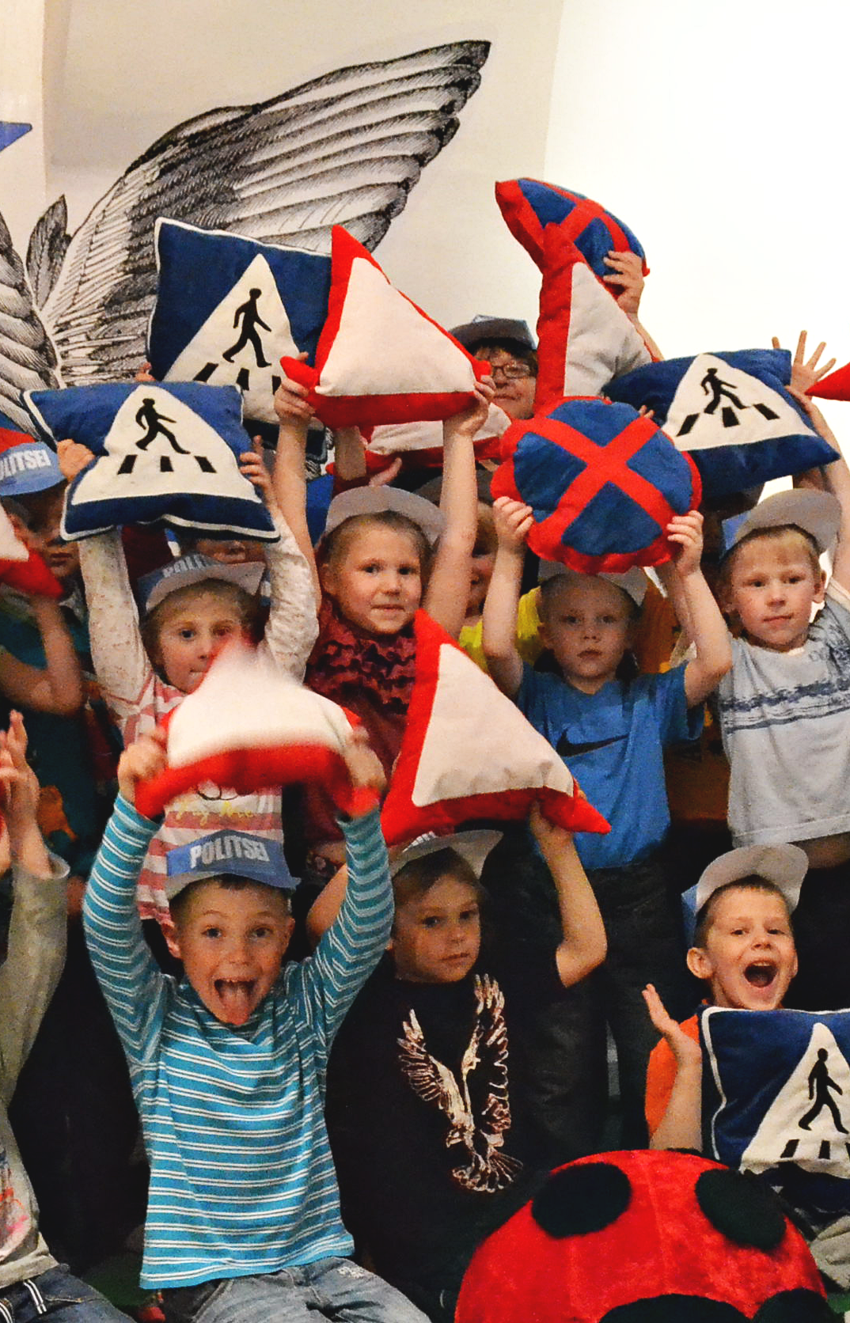
Laste liiklusohutus
Transpordiamet
10/2022

Slide 2
Uuringu teemad
TURVAVÖÖ KINNITAMINE SÕIDUKIS (küsimused 1-2)
HELKURI KANDMINE PIMEDAL AJAL (küsimus 5)
ELEKTRITÕUKERATTAGA SÕITMINE (küsimused 34-35)
JALGRATTAGA SÕITMINE
  Jalgrattaga sõitmine (küsimused 8-11, 15)
  Jalgratta ohutusvarustus (küsimused 12-14, 16)
  Kõrvalised tegevused jalgratturina (küsimused 17-18) *
  Teadlikkus – ülekäiguraja ja raudtee ületamine (küsimused 19-20) *
  Jalgratturi koolituse läbimine ja jalgratturi juhiluba (küsimused 21-22) *
KÕRVALISED TEGEVUSED JALAKÄIJANA (küsimused 31-32) *
TEEÜLETUS
  Ohtlikku olukorda sattumine reguleerimata ülekäigurajal (küsimused 27-28) *
  Vales kohas tee ületamine (küsimused 29-30) *
OHUTU LIIKLEMISE ÕPETUS
  “Peatu, vaata, veendu“ sõnumi märkamine kõnniteel (küsimus 25)
  Liiklusaabitsa kasutamine (küsimus 26)
  Kuidas oleks huvitav liiklust õppida (küsimus 33) *
  Kes on õpetanud, kuidas liikluses käituda (küsimus 23)
  Mida on sõidutee ületamise kohta õpetatud (küsimus 24)
* Sihtgrupp 10-14-aastased, ülejäänud juhtudel 6-14-aastased

Slide 3
Uuringu metoodika ja vastutajad
METOODIKA
Üldkogum: 6–14-aastane Eesti elanikkond, 130 987 elanikku (ESA 2018. aasta andemetel)
Meetod: Turu-uuringute AS veebipaneel – alla 18-aastaste laste vanemetele saadeti kutse palvega suunata vastama oma 6–14-aastased lapsed. Enne 2021. aastat viidi intervjuud läbi silmast-silma intervjuudena laste kodudes. Meetodi muutus tulenes Covid-19 piirangutest, mis ei võimaldanud senise meetodi kasutamist.
Valimi koostamine: kasutati üldkogumi proportsionaalset mudelit, hiljem tulemused kaaluti üldkogumile vastavaks soo ja vanusgruppide, piirkonna järgi.
Planeeritud valim: 300
Tegelik valim: 300
Valimiviga: 300 vastaja puhul ±5,6%, väiksemate gruppide vaatlemisel võib viga olla suurem
Küsitlusperiood: 29. september – 10. oktoober 2022
Küsitluse pikkus: 8 lehekülge
VASTUTAJAD
Tellijapoolne kontaktisik Raul Rom
Uuringu projektijuht ja aruande koostamine Liis Grünberg, liis@turu-uuringute.ee, 58529707
Küsitlustöö koordineerimine Angelina Oblikas
Ankeedi programmeerimine Kristel Merusk
Andmetöötlus Reijo Pohl

Slide 4
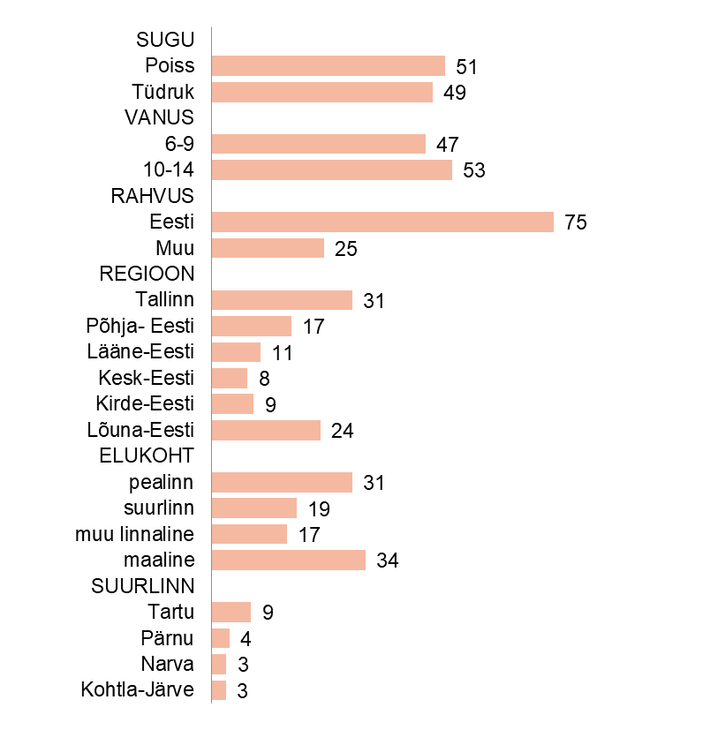
Vastajate struktuur
n=300, %

Slide 5
Turvavöö kinnitamine sõidukis

Slide 6
Turvavöö kinnitamine sõidukis
(Slaid 7–8)
6–14-aastastest lastest (nende endi sõnul) kinnitab autoga sõites turvavöö alati 96%, sageli teeb seda 3%, kokku seega 99% ehk 128–131 tuhat vastavas vanuses last (Slaid 7). Tulemused pole ajas oluliselt muutunud.
Turvavöö kinnitamine on maksimaalne 10-14-aastaste, eestikeelsete, suurlinnade ning maapiirkondade laste seas. Muude taustaandmete lõikes olulised erinevused puuduvad (Slaid 7).
Bussis kinnitab turvavöö selle olemasolul alati 46% ja sageli 13% lastest, kokku seega 60% ehk 57–81 tuhat vastavas vanuses last (Slaid 8). Kuna 17% lastest bussiga ei sõidagi ja 12% ei osanud vastata, siis turvavöö kinnitab alati või sageli 85% sõitjatest. Eelmise aastaga võrreldes on bussis turvavööd kinnitavate laste osakaal jäänud pea samale tasemele, tõusnud on seda alati kinnitavate laste osakaal.
Bussis turvavöö kinnitamine ei erine taustaandmete lõikes oluliselt (Slaid 8).

Slide 7
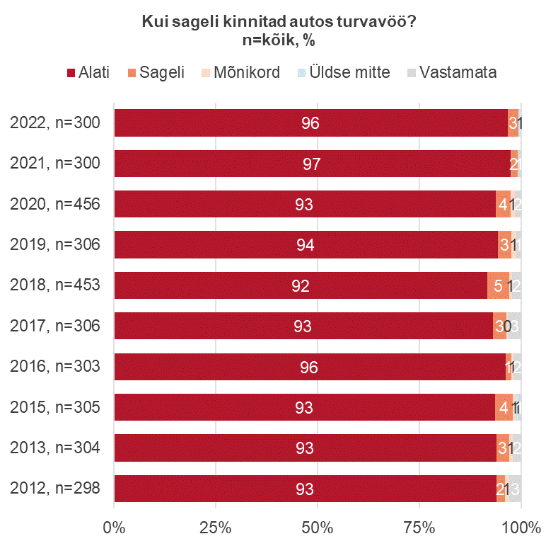
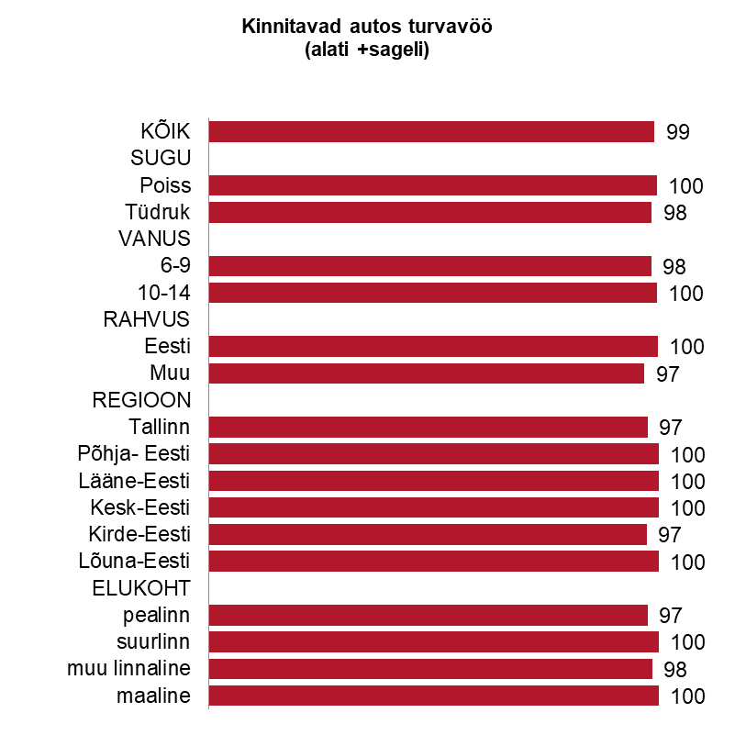
Turvavöö kinnitamine sõidukis
Turvavöö kinnitamine autos

Slide 8
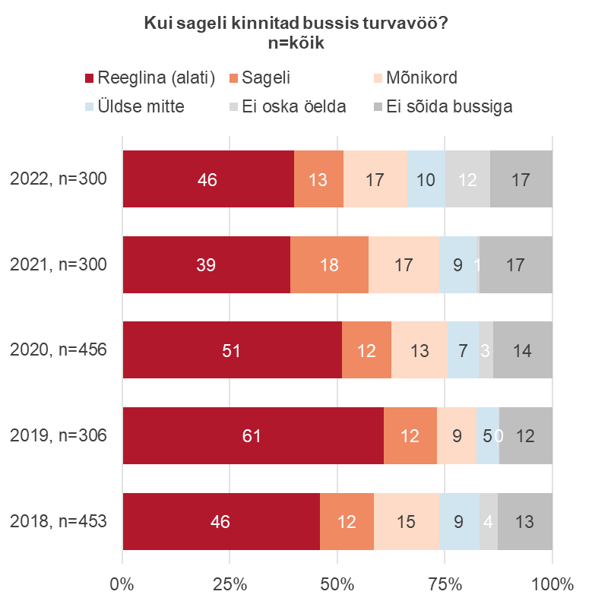
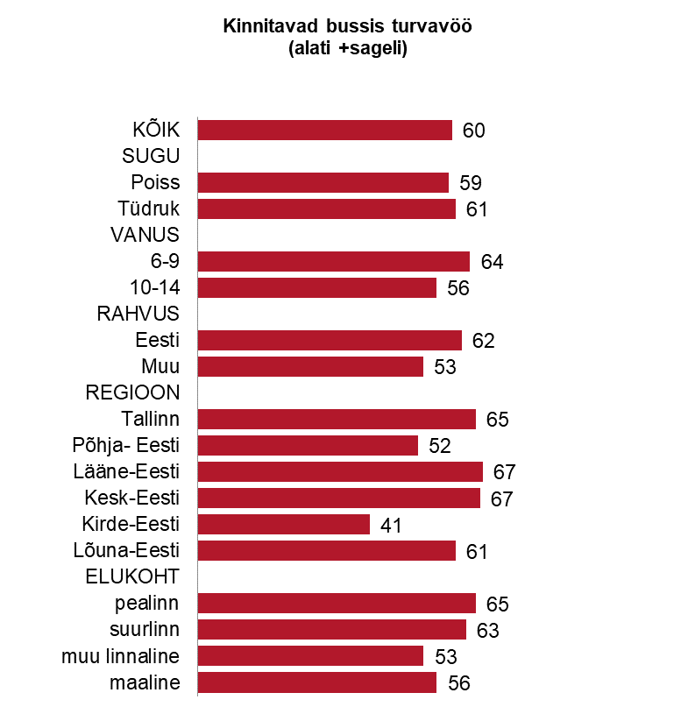
Turvavöö kinnitamine sõidukis
Turvavöö kinnitamine bussis

Slide 9
Helkuri kandmine pimeda ajal

Slide 10
Helkuri kandmine pimeda ajal
(Slaid 10)
6–14-aastastest lastest (nende endi sõnul) kannab pimeda ajal väljas olles helkurit alati 56% ja sageli 32%, s.o kokku 88% ehk 111–121 tuhat vastavas vanuses last. See näitaja pole eelnevate aastatega võrreldes oluliselt muutunud. Lisaks kannab 8% lastest helkurit mõnikord.
Nende laste osakaal, kes ei kanna helkurit mitte kunagi, on väga väike – 1%. Võrreldes 2020. aastaga on helkurikandjate üldosa jäänud viimastel aastatel endiseks, ent vähenenud nende osakaal, kes seda alati kannavad.
Helkuri kandmine on keskmisest pisut tavalisem 6-9-aastaste ja Lääne- ja Kesk-Eesti, maa- ja väikelinnade laste seas.

Slide 11
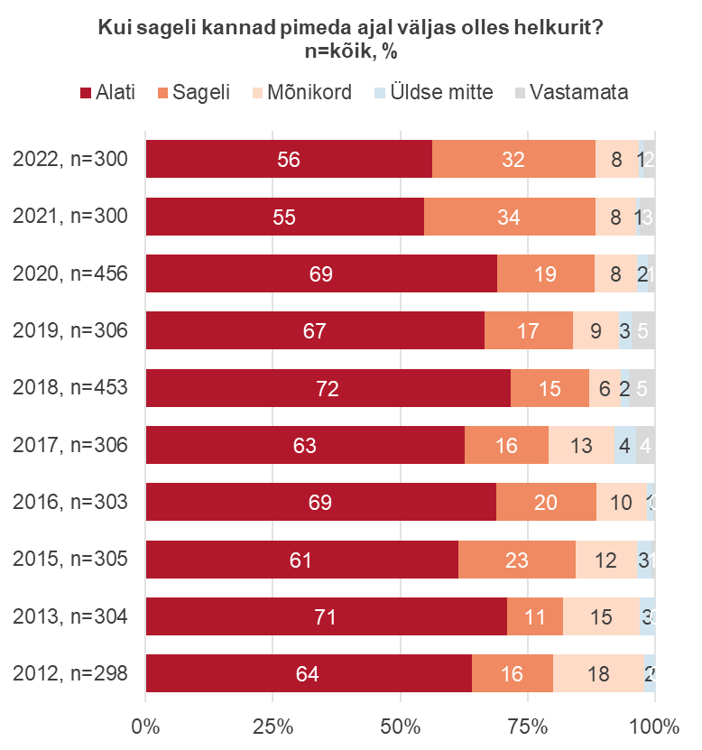
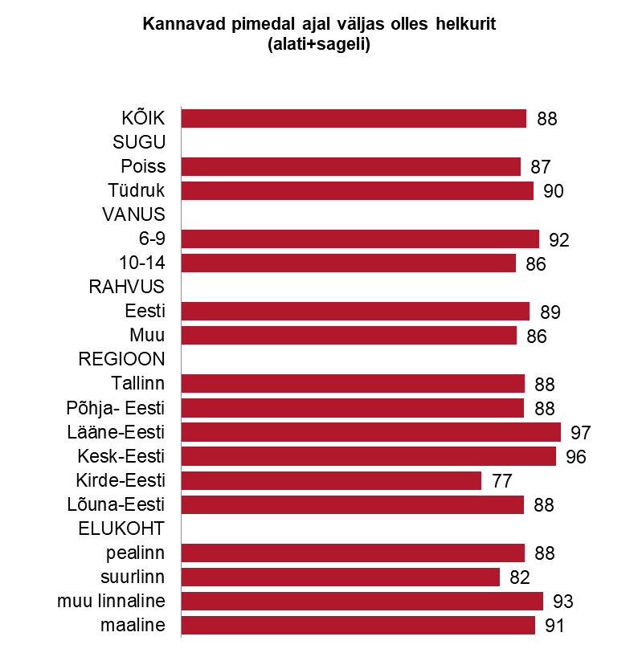
Helkuri kandmine pimeda ajal
Helkuri kandmine

Slide 12
Elektritõukerattaga sõitmine

Slide 13
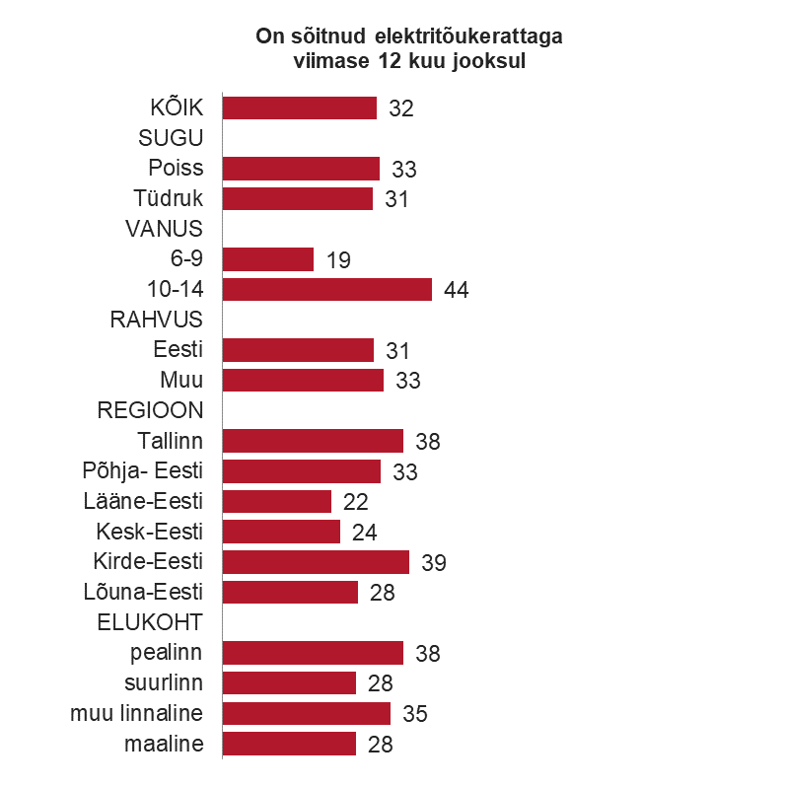
Elektritõukerattaga sõitmine
Elektritõukerattaga on viimase 12 kuu jooksul sõitnud 32% 6–14-aastastest lastest, s.o 35-49 tuhat last. Eelmise aastaga võrreldes on elektritõukeratta kasutajaid lisandund 9% - 6-9-aastaste seas on kasutajaskond tõusnud 4%, samas kui 10-14-aastaste seas lausa 13%.
Elektritõukerattaga sõidavad sagedamini 10–14-aastased, Tallinna ja Kirde-Eesti lapsed.
Elekritõukerattaga sõitvatest lastest 86% on viimase 12 kuu jooksul sõitnud ka jalgrattaga.

Slide 14
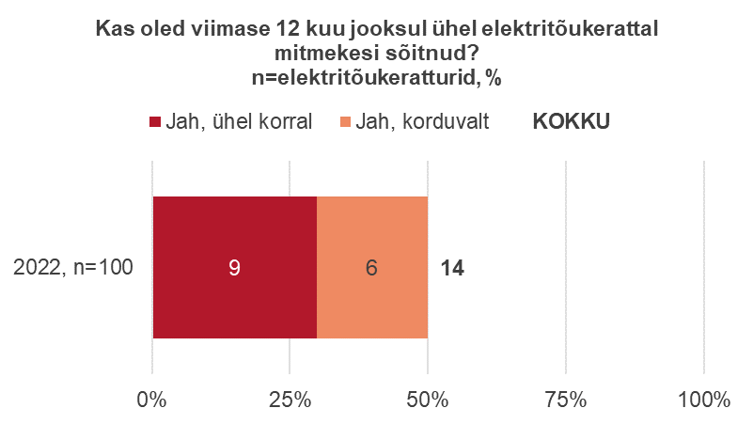
Elektritõukerattaga sõitmine
Mitmekesi
Elektritõukerattaga on viimase 12 kuu jooksul mitmekesi sõitnud 14% 6–14-aastastest lastest, s.o 11-26 tuhat last – 9% korra ja 6% korduvalt.
Mitmekesi elektritõukerattal sõitjate seas taustaandmete lõikes olulisi erinevusi ei ole (Slaid 8).

Slide 15
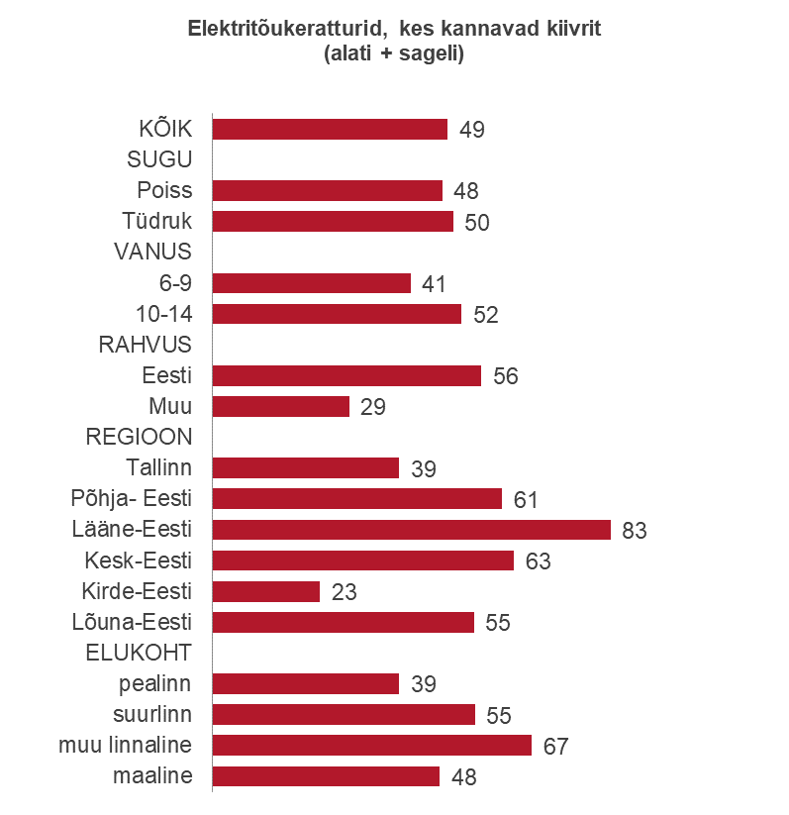
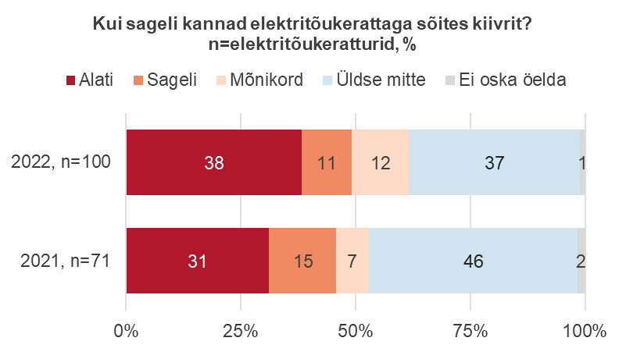
Elektritõukerattaga sõitmine
Kiivri kandmine
6–14-aastastest elektritõukerattaga sõitvatest lastest kannab kiivrit kokku 62% (sh alati ja sageli kannab seda 49%), s.o 21-30 tuhat last. Kiivrit kandvate laste osakaal on aastaga tõusnud 9%.
Kiivrit kannavad elektritõukerattaga sõites sagedamini 10-14-aastased, eestlased, Lääne-Eesti ja väiksemate linnade lapsed. Keskmisest tunduvalt vähem on kiivrikandjaid muukeelsete ja Kirde-Eesti elanike seas.

Slide 16
Jalgrattaga sõitmine

Slide 17
Jalgrattaga sõitmine
(Slaid 18–19)
Jalgrattaga on viimase 12 kuu jooksul sõitnud 83% 6–14-aastastest lastest, s.o 102–114 tuhat last. Jalgrattaga sõitjate osakaal ilmutab taas kerget langust (Slaid 18).
Jalgrattaga sõidetakse kõige enam Lääne- ja Kesk-Eesti, väiksemate linnaliste ja maapiirkondade laste seas, keskmisest harvemini aga muukeelsete ja Kirde-Eesti laste seas (Slaid 18).
Lastest, kes on viimase 12 kuu jooksul jalgrattaga sõitnud, on sõitnud pimeda ajal 38% (4% sageli ja 34% mõnikord), s.o 34–47 tuhat last; sagedamini 10–14-aastased (44%) ja Lääne- Eesti (57%) lapsed; need, kes sõidavad jalgrattaga pea iga päev (68%) või peamiselt tänavatel (57%) ja maanteede servas (52%) ja/või omavad jalgratturi juhiluba (51%). Keskmisest harvemini sõidavad pimeda ajal 6–9-aastased (30%), muukeelsed (27%) ja Kirde-Eesti (17%) jalgratturid. Eelmisel aastal oli pimedal ajal jalgrattaga sõitjate osakaal peaaegu sama (Slaid 18).
Jalgrattaga sõitvatest lastest 24% sõidavad igapäevaselt ja 36% vähemalt kord nädalas, harvemini sõitjad on 41%. Võrreldes eelmise aastaga on suurenenud nii igapäevaste kui ka harva rattaga sõitjate osakaalud (Slaid 19).
Enamus jalgrattaga sõitvaid lapsi (60%) sõidab kõige enam kergliiklusteel (kõnniteel või jalgrattateel), paljud ka kodutänaval ning hoovis (vastavalt 49% ja 44%); veidi enam kui kolmandik muudel tänavatel ja 14% maantee servas (Slaid 19).
Kui 6–9-aastased liiklevad rattaga enam hoovis või õuealal ja kodutänaval, siis 10–14-aastased just muudes kohtades (kergliiklusteel, tänavatel ja maantee servas).
Maapiirkondade lastel on linnades elavate lastega võrreldes harvem võimalik sõita tänavatel (24% vs 48%).

Slide 18
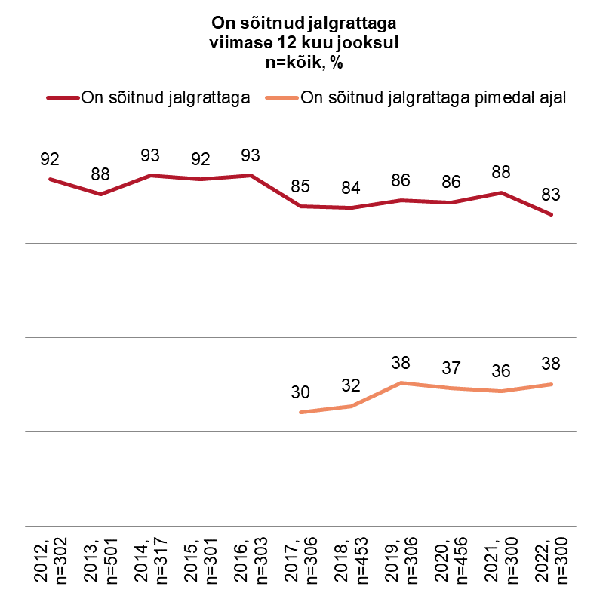
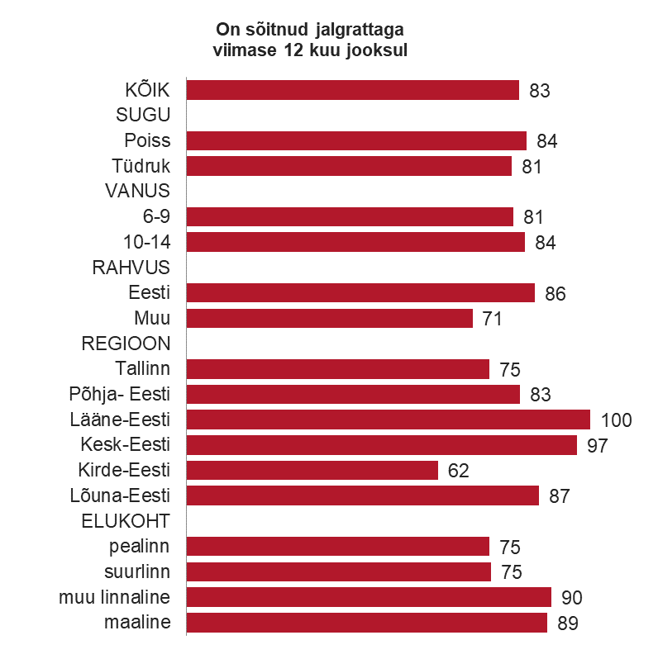
Jalgrattaga sõitmine
On sõitnud jalgrattaga viimase 12 kuu jooksul

Slide 19
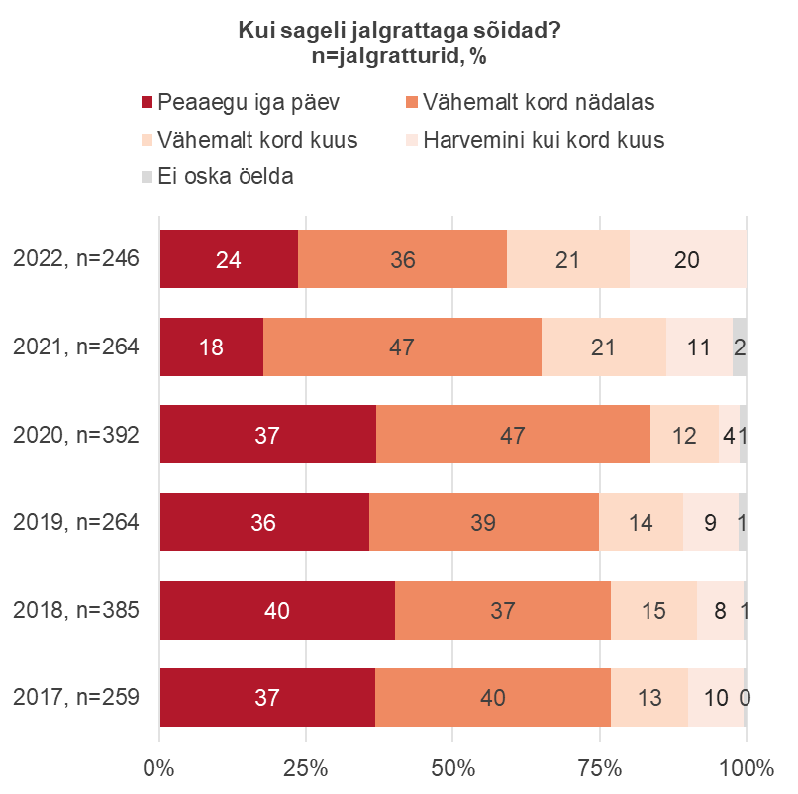
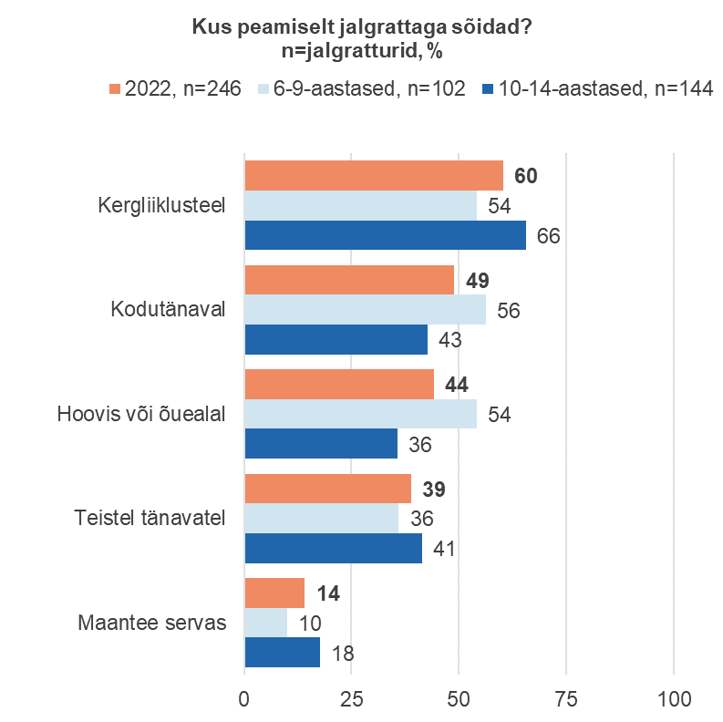
Jalgrattaga sõitmine
Jalgrattaga sõitmine – sagedus ja koht

Slide 20
Jalgrattaga sõitmine
Jalgratturi ohutusvarustus (Slaid 21–24)
6–14-aastastest rattaga sõitvatest lastest kannab (Slaid 21):
  jalgrattakiivrit kokku 88% (sh alati ja sageli kannab seda 78%), s.o 90–99 tuhat last;
  ohutus- ehk helkurvesti kokku 15% (sh alati ja sageli kannab seda 6%), s.o 11–21 tuhat last;
  muid eredaid riideid kokku 69% (sh alati ja sageli kannab seda 29%), s.o 68–81 tuhat last.
Kiivrit kandvate laste osakaal kokku on tavapärasel tasemel, kuid kiivrit alati ja sageli kandvate laste osakaal on viimasel kahel aastal veidi kõrgem kui tavapäraselt. Helkurvesti kandjate (samuti sagedaste kandjate) osakaal on jalgrattaga sõites järsult langenu; ka eredavärviliste riiete kandjaid on kokkuvõttes veidi vähem kui varasemalt, kuid sagedaste kandjate osakaal on kahanenud märkimisväärselt (Slaid 21).
Kiivrit ja eredavärvilisi riideid kannavad sagedamini 6-8-aastased lapsed, kiivrit ka eestlased, samas kui kiivri kandmine on oluliselt harvem muukeelsete ja Kirde-Eesti laste seas (Slaid 22). Kiiver on sagedamini olemas igapäevastel sõitjatel (97%) ja helkurvest juhul, kui sõidetakse maantee servas (30%).
Pimeda ajal sõitvatest jalgratturitest kannab ohutus- ehk helkurvesti kokku 21% ning ligikaudu 3/4-l on kasutusel ka rattatuled. Helkurvesti kasutus on võrreldes varasemaga oluliselt langenud (Slaid 23).
Jalgrataste varustatus erinevate helkuritega on samuti üsna hea – ees valge ja taga punane helkur on olemas 89%-l ja kodarahelkurid 87%-l laste ratastel. Signaalkell on kasutusel 78%-l laste ratastel (Slaid 24). Aastatega on laste jalgrataste varustatus veidi paranenud.
Ka jalgrataste varustatus töökorras piduritega on üsna hea – nii töötav esi- kui ka tagapidur on olemas 93%-l laste jalgratastel. Emb-kumb töötav pidur ei puudu kellelgi. Ülejäänutel töötab vähemalt üks piduritest, sagedamini on selleks tagapidur. Jalgratta varustatus piduritega on viimastel aastatel kasvanud (Slaid 24).

Slide 21
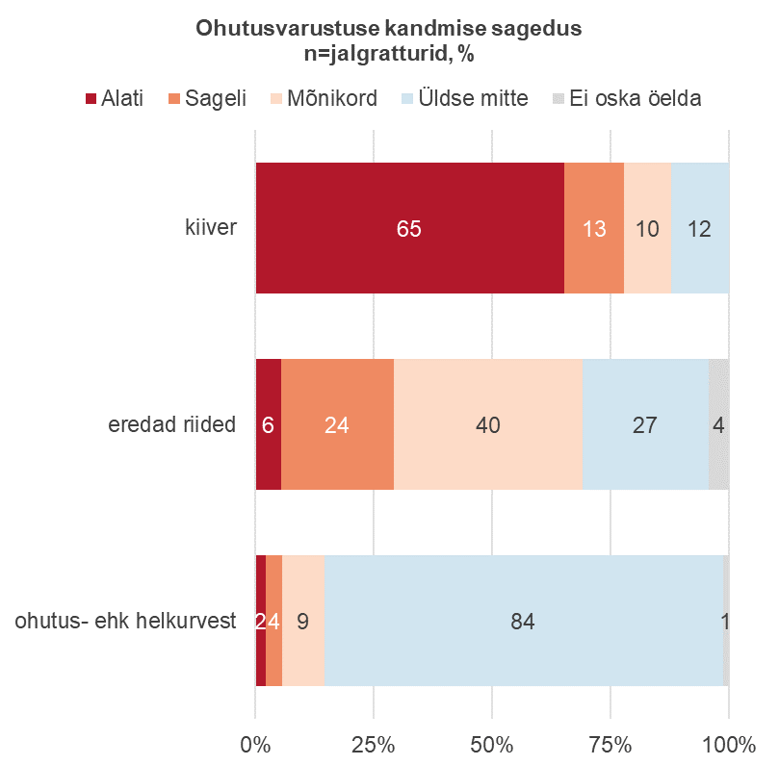
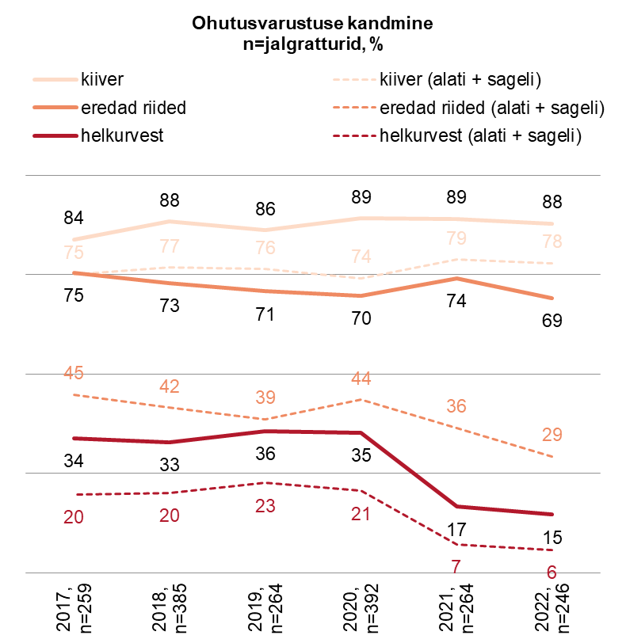
Jalgrattaga sõitmine
Jalgratturi ohutusvarustus – kasutamise sagedus

Slide 22
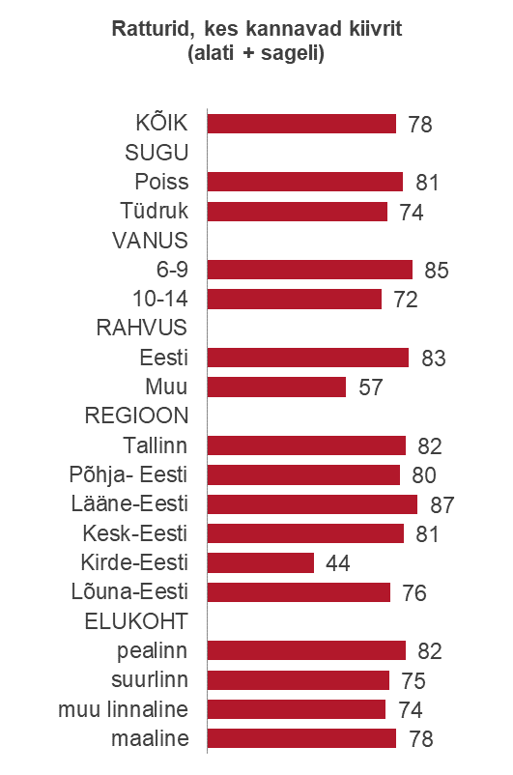
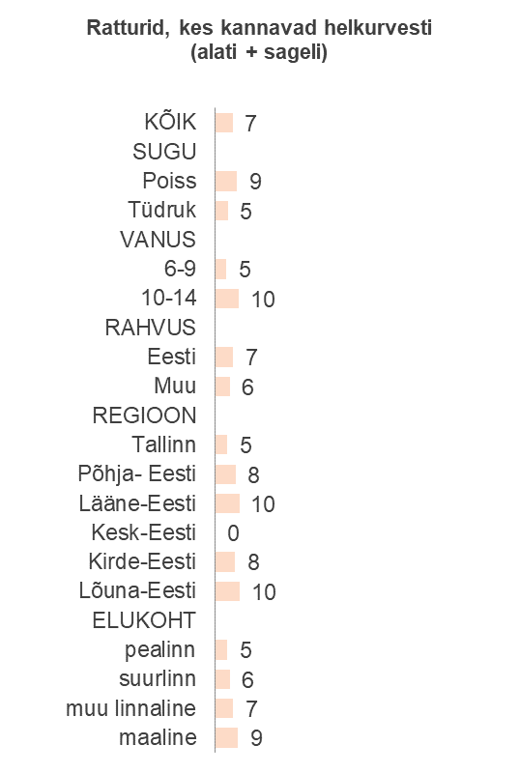
Jalgrattaga sõitmine
Jalgratturi ohutusvarustus – ohutusvarustuse kasutajad, n=265 (jalgratturid), %

Slide 23
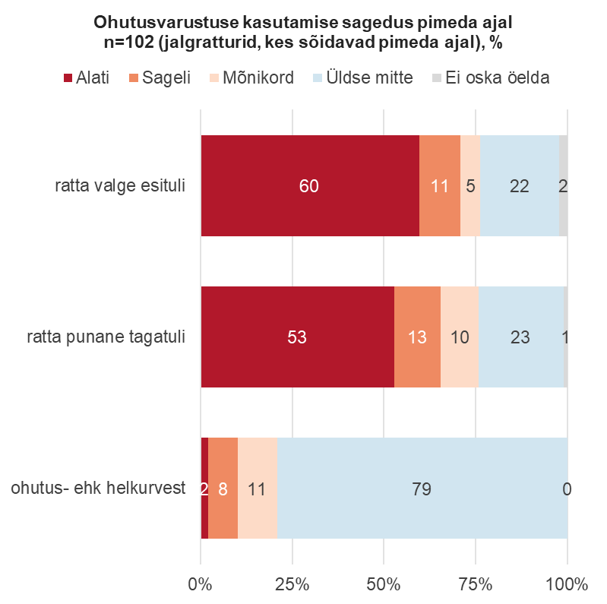
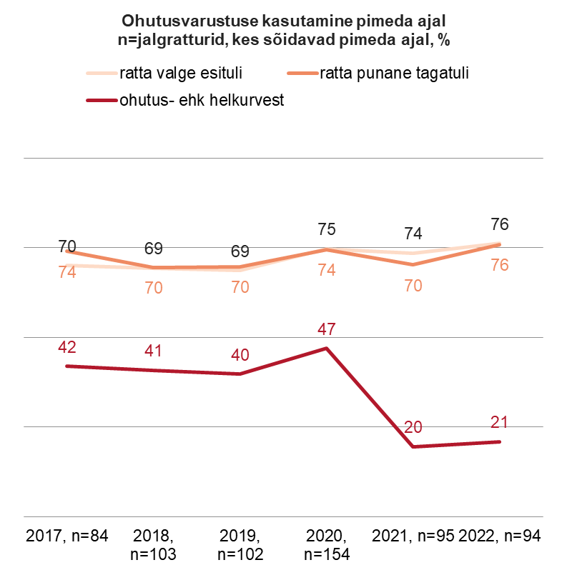
Jalgrattaga sõitmine
Jalgratturi ohutusvarustus – kasutamine

Slide 24
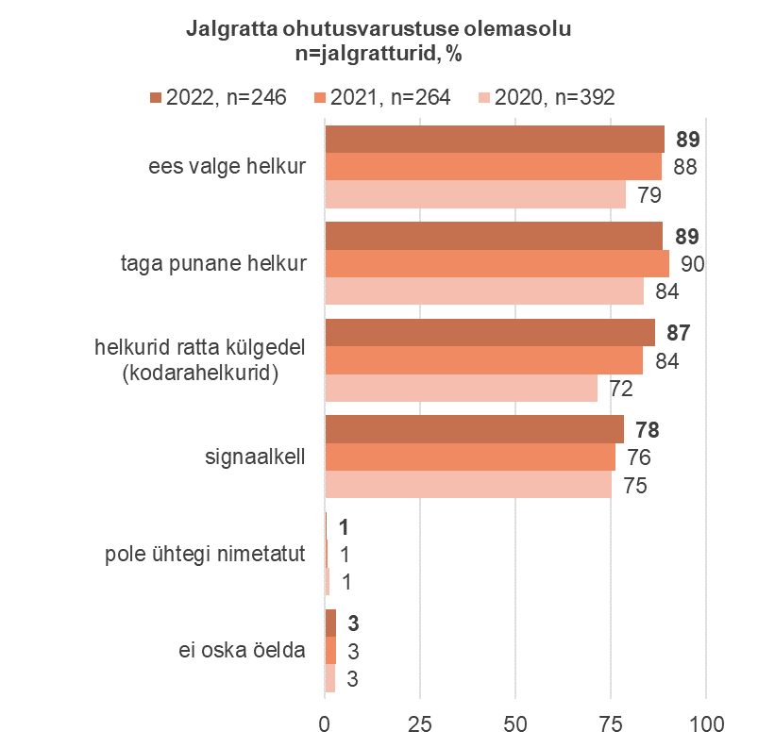
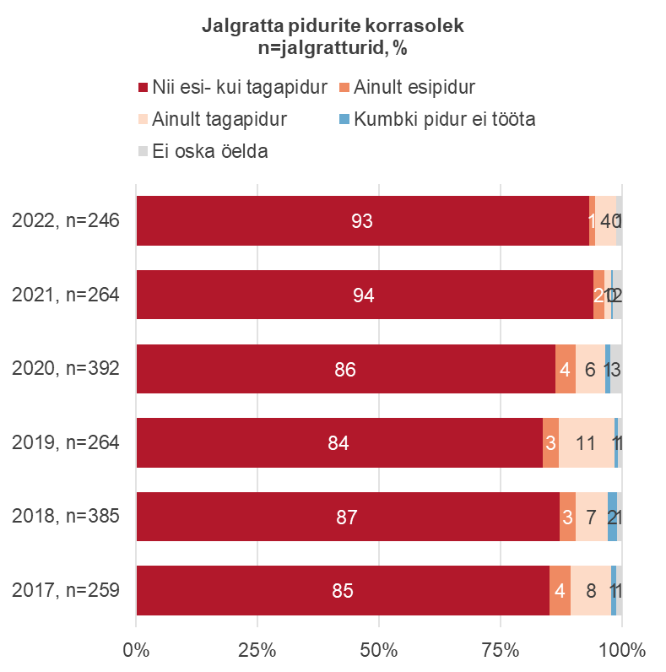
Jalgrattaga sõitmine
Jalgratta ohutusvarustus – olemasolu ja pidurite korrasolek, n=jalgratturid, %

Slide 25
Jalgrattaga sõitmine
Kõrvalised tegevused jalgratturina (Slaid 26–27)
63% 10–14-aastastest jalgrattaga sõitvatest lastest on tegelenud viimase 12 kuu jooksul sõidu ajal kõrvaliste tegevustega, s.o 31–41 tuhat vastavas vanuses last. Kõrvaliste tegevustega tegelevate jalgratturite osakaal on sel aastal pea sama, mis möödunud aastal. Kõrvaliste tegevustega on jalgrattaga sõites keskmisest veidi sagedamini tegelenud tüdrukud, Põhja- ja Lääne-Eesti lapsed (Slaid 26).
Kõige sagedasemaks kõrvaliseks tegevuseks jalgratturina on endiselt kaaslasega vestlemine (57%), ligi kuuendik on söönud, joonud või kuulanud kõrvaklappidest muusikat ja iga kümnes kasutanud telefoni või nutiseadet, muud tegevused on harvad (Slaid 27).
Kõrvaklappidest muusika kuulamine jalgrattasõidu ajal on viimastel aastatel vähenenud, samas kui kaaslasega vestlemine on sagenenud.
Kõrvalise tegevuse tõttu on sattunud ohtlikku olukorda 19% jalgrattaga sõitvatest 10–14-aastastest lastest, s.o 7–15 tuhat vastavas vanuses last (Slaid 26). Viimastel aastatel on see näitaja püsinud samal tasemel. Kõige enam on ohtlikke olukordi ette tulnud Põhja-Eesti lastel.
Peamiseks õnnetuseks on olnud sõidurajalt kõrvale kaldumine ja kukkumine (vastavalt 12% ja 9% ohtlikku olukorda sattunuist), muud olukorrad on ette tulnud vähestel (Slaid 27). Kukkumiste osakaal on oluliselt vähenenud.

Slide 26
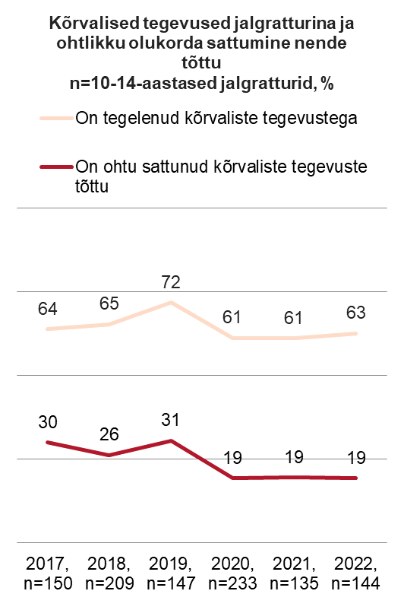
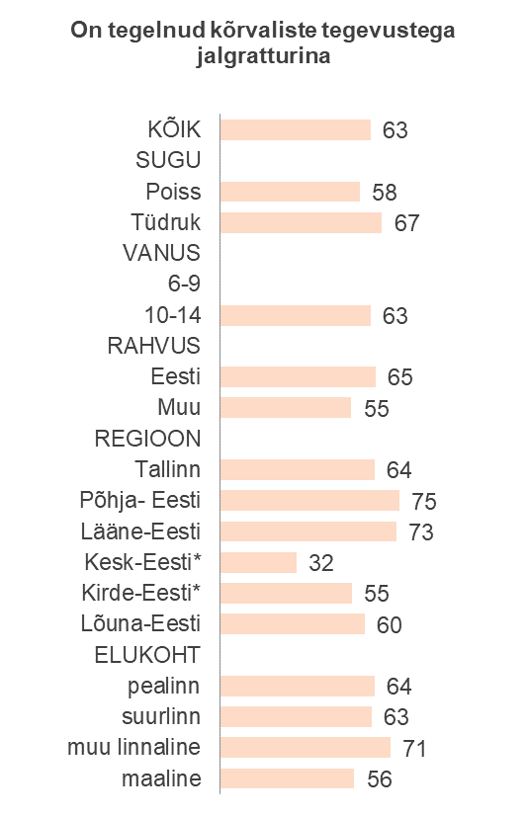
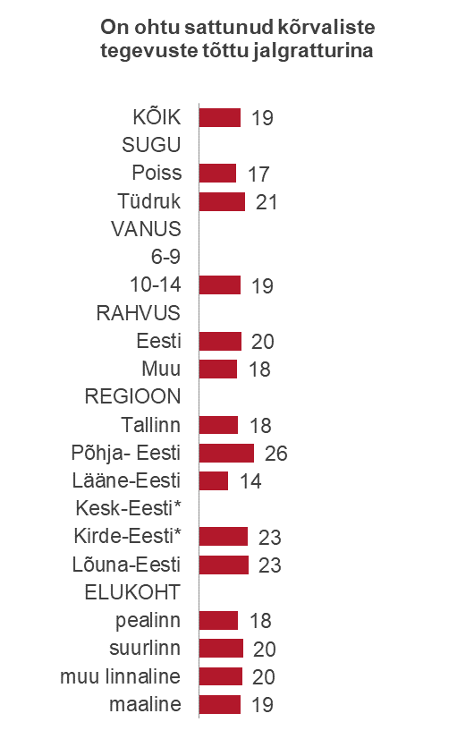
Jalgrattaga sõitmine
Kõrvalised tegevused jalgratturina – tegelemine ja ohtlikesse olukordadesse sattumine

Slide 27
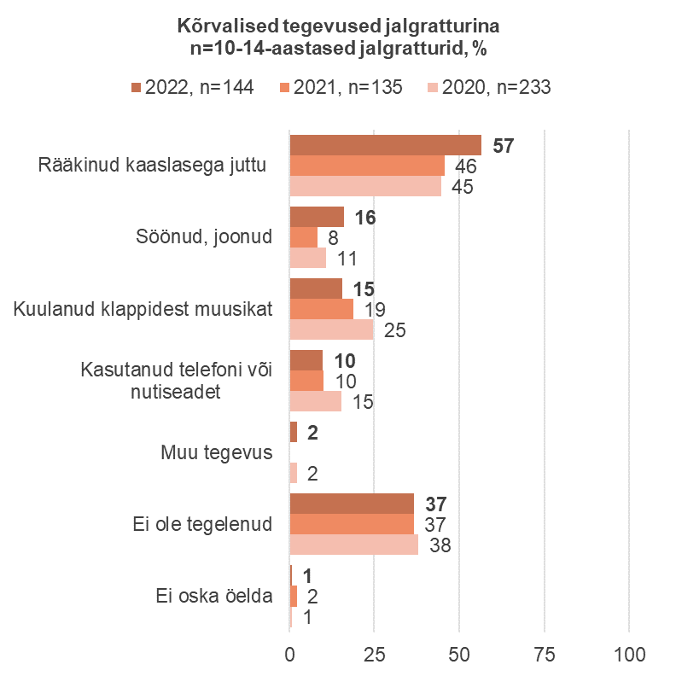
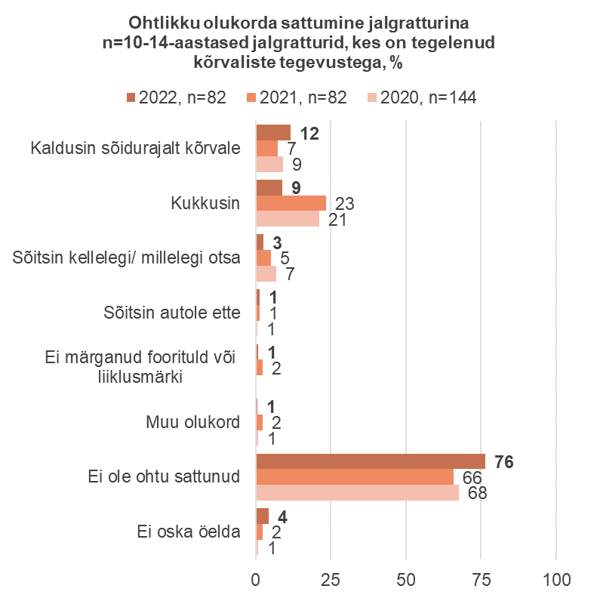
Jalgrattaga sõitmine
Kõrvalised tegevused jalgratturina – tegelemine ja ohtlikesse olukordadesse sattumine

Slide 28
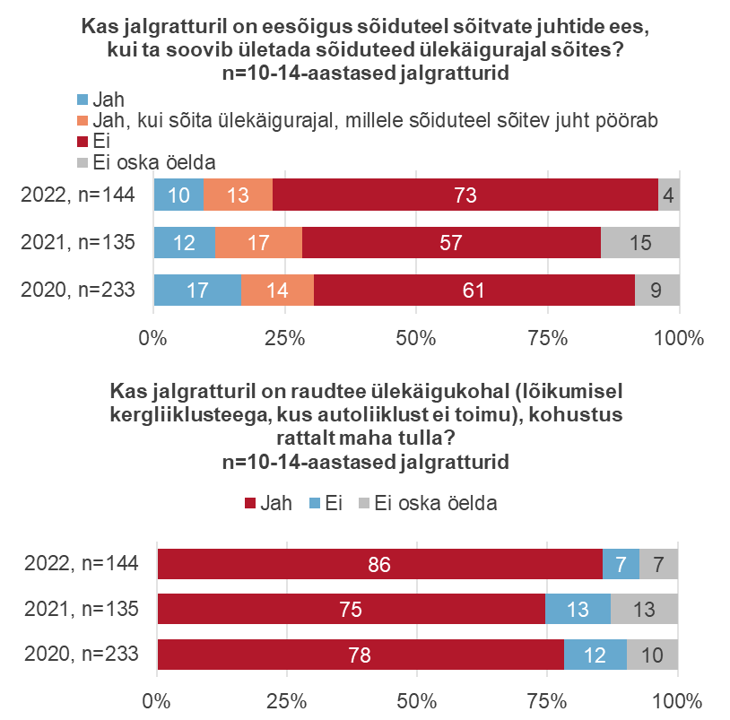
Jalgrattaga sõitmine
Teadlikkus – ülekäiguraja ja raudtee ületamine
Küsimuse “Kas jalgratturil on eesõigus sõiduteel sõitvate juhtide ees, kui ta soovib ületada sõiduteed ülekäigurajal sõites?” puhul loeti õigeks nii eitav vastus kui ka vastus: “Jah, kui sõita ülekäigurajal, millele sõiduteel sõitev juht pöörab”. Seega andis õige vastuse 86% jalgrattaga sõitvatest 10–14-aastastest lastest. Teadlikkus on tõusnud.
Jalgrattakoolituse läbinud lapsed olid mitte-läbinutest teadlikumad (92% vs 81%).
Seda, et jalgratturil on raudtee ülekäigukohal kohustus rattalt maha tulla, teadis 86% jalgrattaga sõitvatest 10–14-aastastest lastest; veidi sagedamini Põhja-Eesti lapsed. Teadlikkus on tõusnud.
Jalgrattakoolituse läbinute kui ka mitte-läbinute teadlikkus oli samasugune.

Slide 29
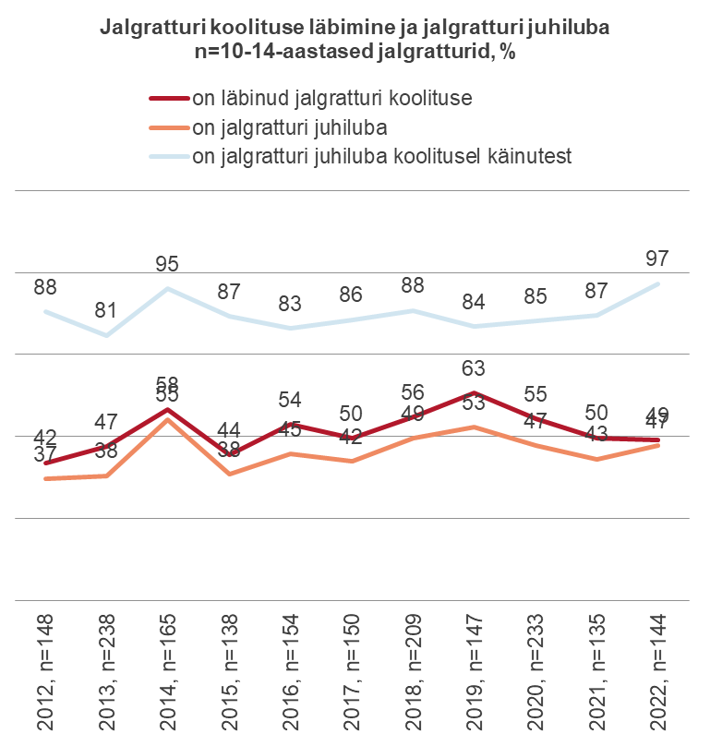
Jalgrattaga sõitmine
Jalgratturi koolituse läbimine ja jalgratturi juhiluba (Slaid 29–30)
Jalgratturi koolituse on läbinud 49% 10–14-aastastest jalgrattaga sõitvatest lastest, s.o 23–33 tuhat praegu vastavas vanuses last.
Hetkel on jalgratturi koolitus pooleli 2%-l 10–14-aastastest lastest, s.o kuni 2 600 lapsel.
Jalgratturi juhiluba on 47% 10–14-aastastest jalgrattaga sõitvatest lastest, s.o 22–32 tuhandel lapsel.
Seega on 97% jalgratturi koolituse läbinud 10–14-aastastest jalgrattaga sõitvatest lastest saanud jalgratturi juhiloa.
Jalgratturi koolituse on läbinud ning jalgratturi juhiloa on saanud sagedamini eestlased ning väiksemate linnaliste kui ka maapiirkondade, Lääne-Eesti 10–14-aastased jalgrattaga sõitvad lapsed. Kehvem on olukord mitte-eestlaste, Kirde-Eesti ja Tallinna jalgrattaga sõitvate 10–14-aastaste laste seas (Slaid 30).

Slide 30
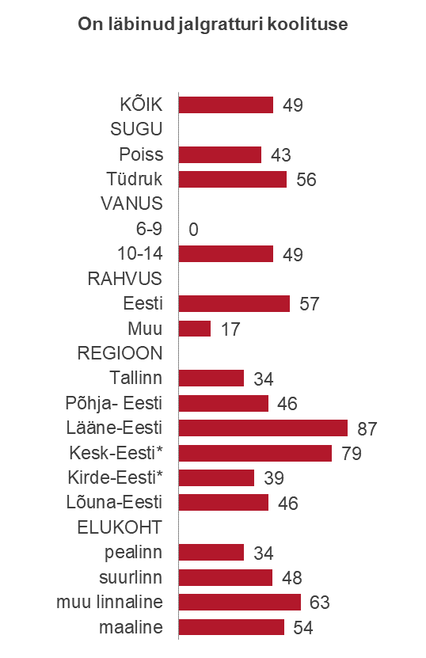
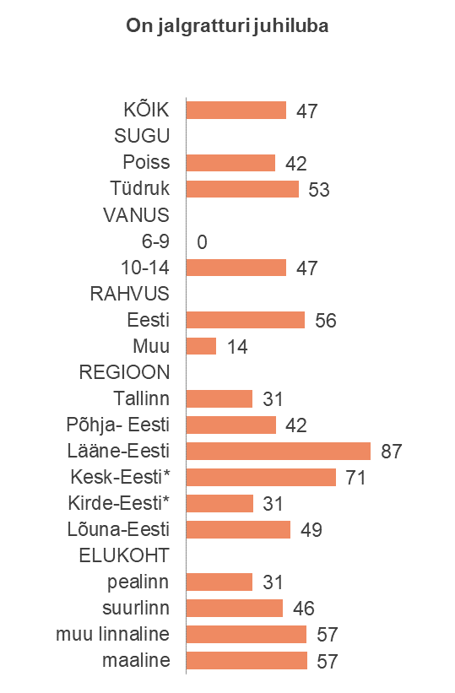
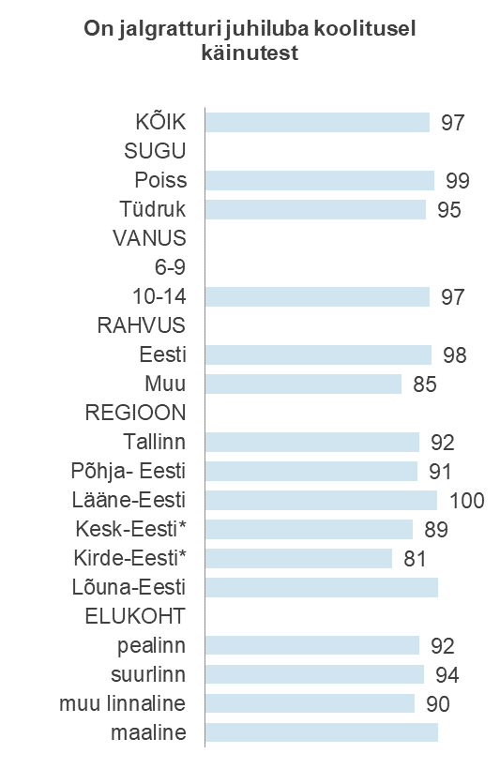
Jalgrattaga sõitmine
Jalgratturi koolituse läbimine ja jalgratturi juhiluba

Slide 31
Kõrvalised tegevused jalakäijana

Slide 32
Kõrvalised tegevused jalakäijana
(Slaidid 33–34)
Jalakäijana on kõrvaliste tegevustega tegelenud 93% 10–14-aastastest lastest, s.o 61–67 tuhat last; see näitaja on aastaga taas oluliselt tõusnud (Slaid 33).
Jalakäijana on kõrvaliste tegevustega tegelenud sagedamini tüdrukud ja Lääne-Eesti, kõige vähem Kesk-Eesti lapsed (Slaid 34).
Tavapärasemateks kõrvalisteks tegevusteks on vestlemine kaaslastega (82%), telefoni või nutiseadmete kasutamine (68%), söömine-joomine (48%) ja muusika kuulamine kõrvaklappidest (42%).
Telefoni või nutiseadme kasutamine ning söömine ja joomine on kõrvaliste tegevustena jalakäijana sagenenud (Slaid 34).
Jalakäijana on kõrvaliste tegevuste tõttu ohtlikku olukorda sattunud 23% 10–14-aastastest lastest, s.o 11–20 tuhat last; see näitaja on veidi kõrgem kui varasemalt (Slaid 34).
Jalakäijana on kõrvaliste tegevuste tõttu ohtlikku olukorda sattunud sagedamini tüdrukud, Tallinna ja Kirde-Eesti 10–14-aastased lapsed (Slaid 34).
Kõrvaliste tegevuste tõttu on liigeldes ohuolukorraks olnud veidi sagedamini kellelegi/millelegi otsa kõndimine (14%), seejärel üsna samal määral (4-9%) sõidutee ületamisel läheneva või pöörava sõiduki või fooritule mittemärkamine ja kukkumine (Slaid 34). Ohuolukorra tekkimise põhjused ei ole aastatega oluliselt muutunud.

Slide 33
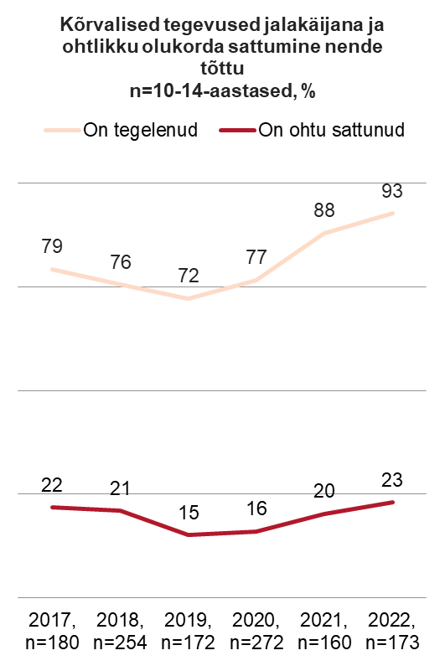
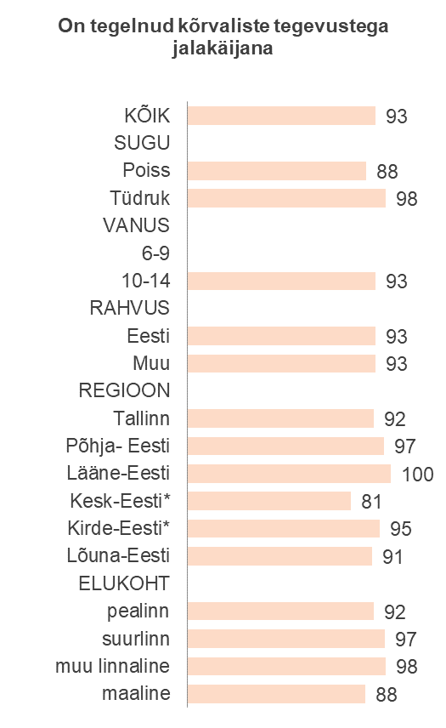
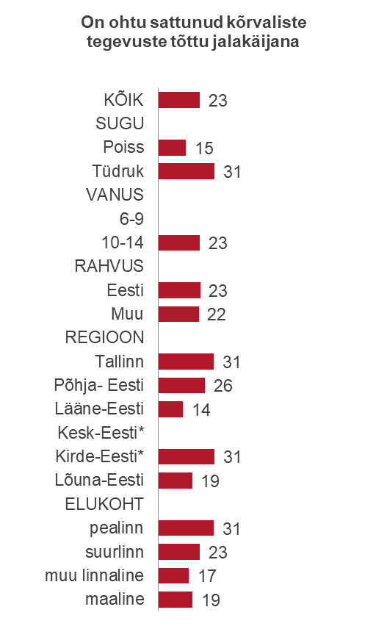
Kõrvalised tegevused jalakäijana
Tegelemine ja ohtlikku olukorda sattumine

Slide 34
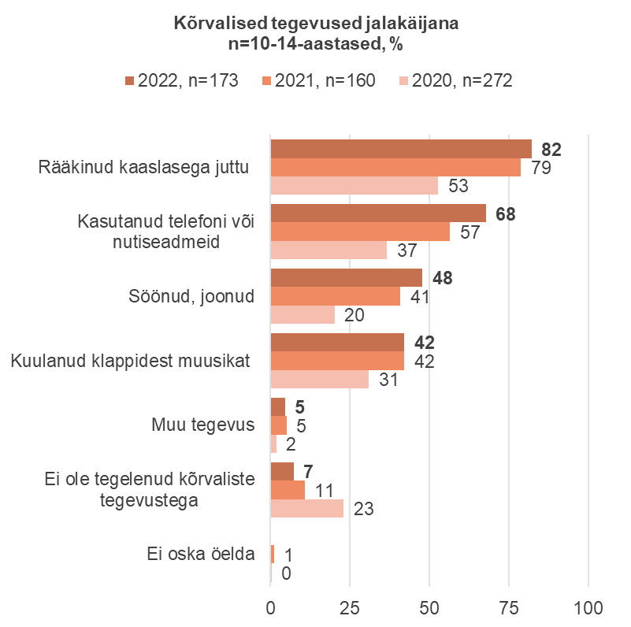
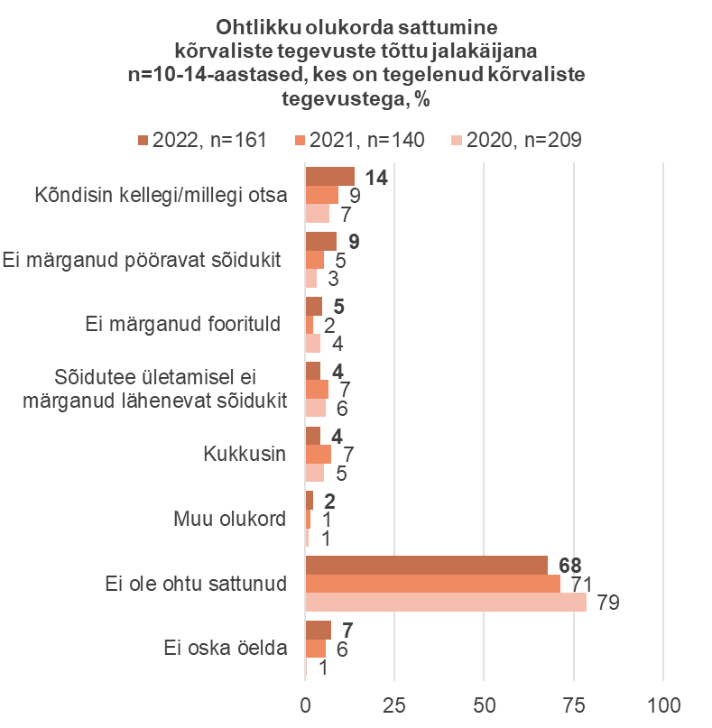
Kõrvalised tegevused jalakäijana
Tegelemine ja ohtlikku olukorda sattumine

Slide 35
Teeületus

Slide 36
Teeületus
Ohtlikesse olukordadesse sattumine reguleerimata ülekäigurajal ja vales kohas tee ületamine (Slaidid 37-39)
Reguleerimata ülekäigurajal on liiklusohtlikku olukorda sattunud 44% 10–14-aastastest lastest, s.o 25–36 tuhat last, see näitaja on aastaga märgatavalt kasvanud (Slaid 37).
Reguleerimata ülekäigurajal on liiklusohtlikku olukorda sattunud eriti 10–14-aastased tallinlased kui ka teiste suuremate linnade lapsed (Slaid 37).
Liiklusohtlikku olukorda on enim sattutud seetõttu, et sõidukijuht põikas kiirust vähendamata mööda või esimese raja sõiduk peatus, teise oma mitte (Slaid 38). Mõlemad põhjused on enim suurte linnade probleem. Kõik nimetatud ohtu sattumise põhjused on sagenenud.
Põhjuste loetelu, miks 10–14-aastaste laste arvates nende eakaaslased reguleerimata ülekäigurajal liiklusõnnetustesse satuvad, on mitmekesised ja üha sagenevamad. Kõige sagedamini nimetati õnnetuse põhjusena tee ületamist ilma eelneva ohutuses veendumiseta (84%) ja nutiseadmete või kõrvaklappide kasutamist üle tee minnes (76%) (Slaid 38). Põhjuste pingerida sarnaneb varasemate aastatega.
Täiskasvanuid on vales kohas (väljaspool sõidutee ületamiseks ettenähtud kohta) teed ületamas näinud 86% 10–14-aastastest lastest, sh 62% on näinud mõnda täiskasvanut seda tegemas vähemalt kord nädalas või sagedamini (Slaid 39). Tulemus sarnaneb eelmisele aastale.
Oma klassi- ja koolikaaslasi on vales kohas (väljaspool sõidutee ületamiseks ettenähtud kohta) teed ületamas näinud 72% 10–14-aastastest lastest, sh 45% on näinud mõnda eakaaslast seda tegemas vähemalt kord nädalas või sagedamini (Slaid 39). Ebasobivalt käituvate eakaaslaste osakaal on oluliselt tõusnud.

Slide 37
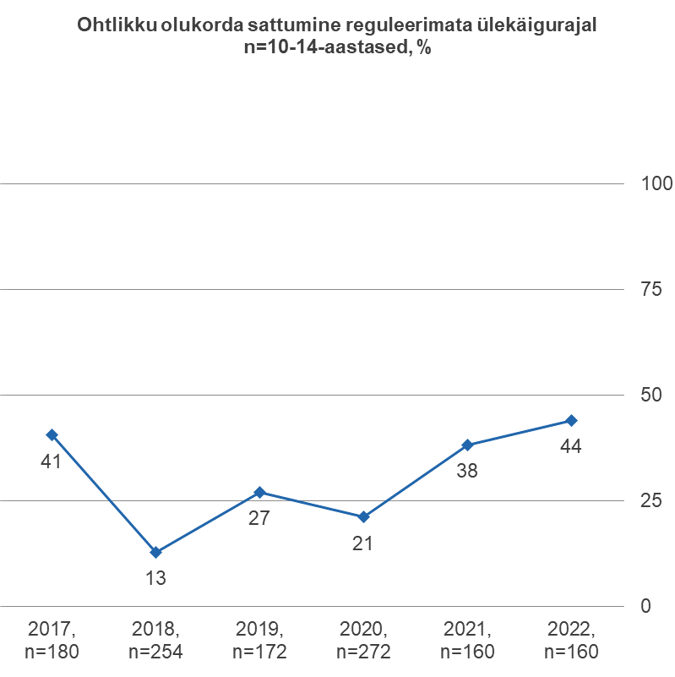
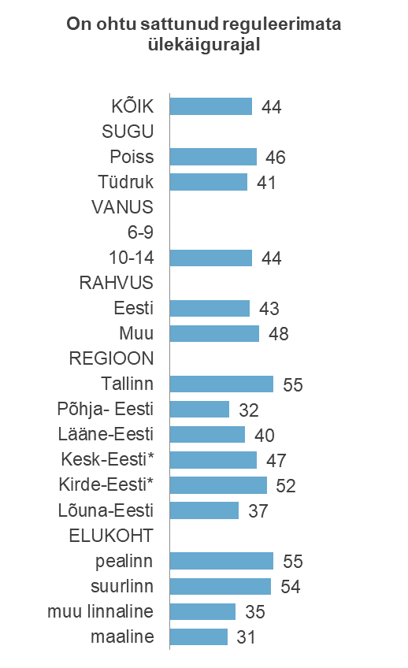
Teeületus
Ohtlikku olukorda sattumine reguleerimata ülekäigurajal

Slide 38
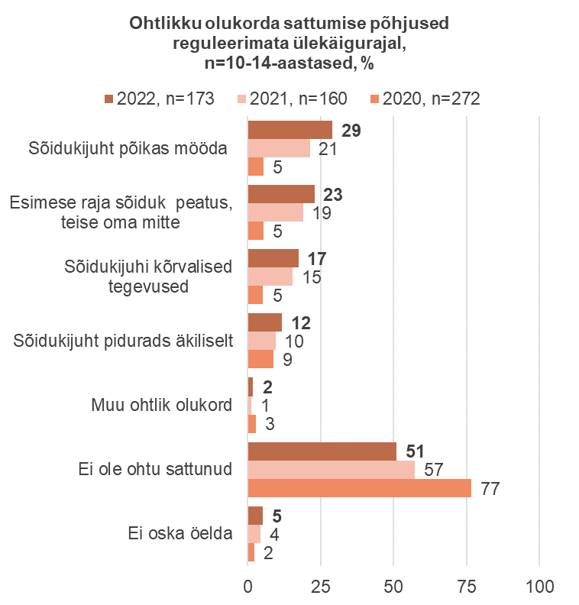
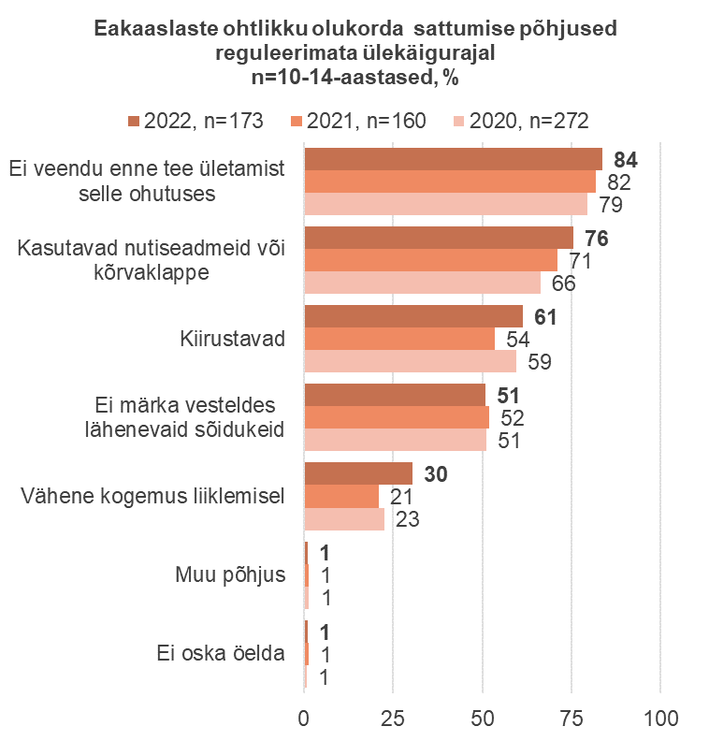
Teeületus
Ohtlikku olukorda sattumine reguleerimata ülekäigurajal - põhjused

Slide 39
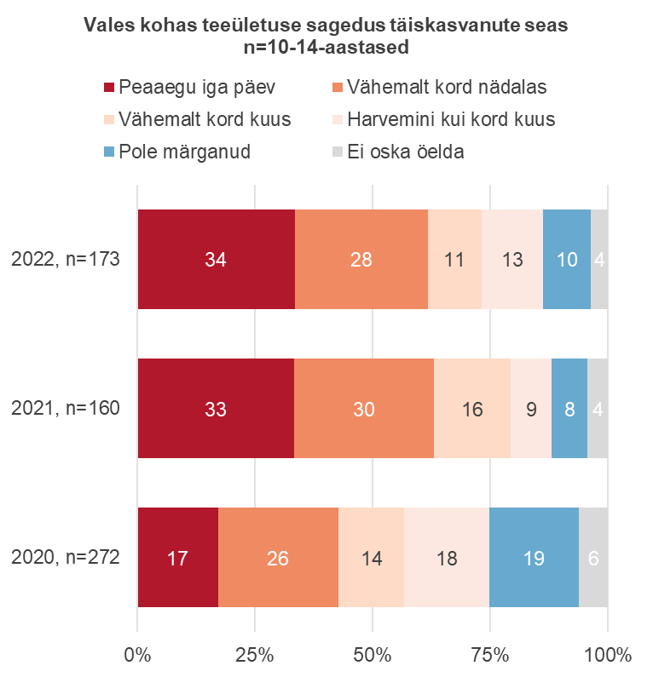
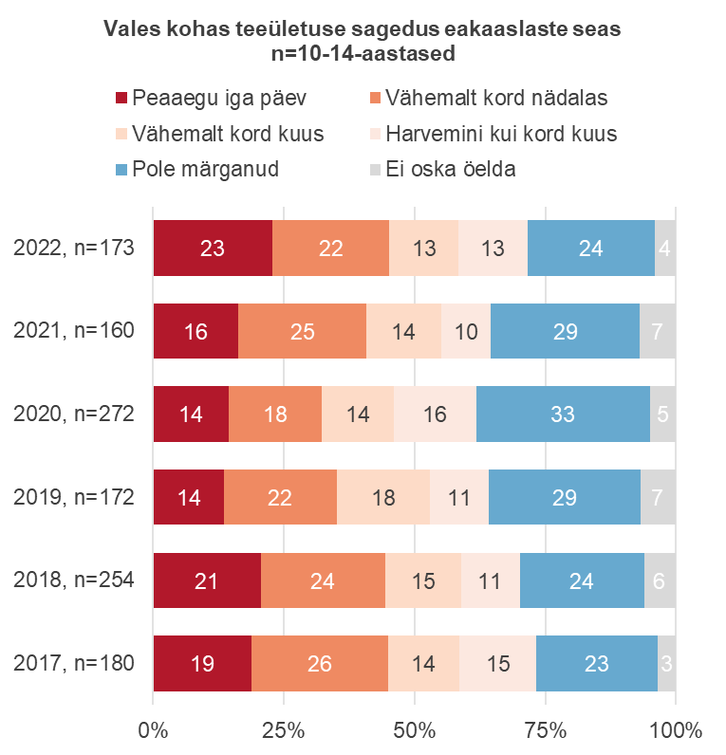
Teeületus
Vales kohas tee ületamine

Slide 40
Ohutu liiklemise õpetus

Slide 41
Ohutu liiklemise õpetus
“Peatu, vaata, veendu“ sõnumi märkamine kõnniteel ja Liiklusaabitsa kasutamine (Slaid 42)
Reguleerimata ülekäiguradade kõnniteedel on sõnumit „Peatu, vaata, veendu“ märganud 66% 6–14-aastastest lastest, s.o 79–94 tuhat last (Slaid 42). Sagedamini on seda näinud Kirde-Eesti (83%) ja suuremate linnade (77%) lapsed, harvemini aga Põhja-Eesti (52%) ja maapiirkondade (54%) lapsed.
Sõnumi märkajate osakaal on viimasel kolmel aastal püsinud üsna samal tasemel.
Liiklusaabitsat on õppematerjalina kasutanud 57% 6–14-aastastest lastest, s.o 67–82 tuhat last; sagedamini on seda kasutanud 10-14-aastased lapsed (66%), Lääne-Eesti (75%), suuremate linnade (73%) lapsed, harvemini aga 6-9-aastased (46%) ja mitte-eestlastest lapsed (48%).
Eelmise aastaga võrreldes on kasutajate osakaal taas veidi tõusnud, samas kui kasutusviisid pole oluliselt muutunud.
Liiklusaabitsa järgi on õpetaja juhendamisel süsteemselt õppinud 21% lastest (sagedamini 10-14-aastased); lisaks 6% süsteemselt vanemate juhendamisel ja 4% iseseisvalt. Kümnendik lastest on liiklusaabitsa järgi õppinud valikuliselt ja viiendik lastest on liiklusaabitsat vaid põgusalt näinud või lehitsenud.

Slide 42
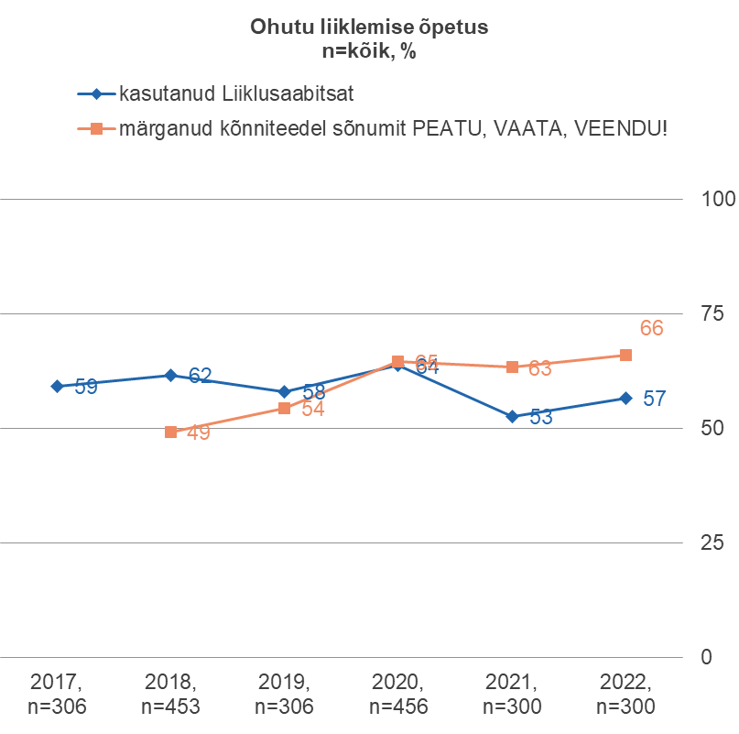
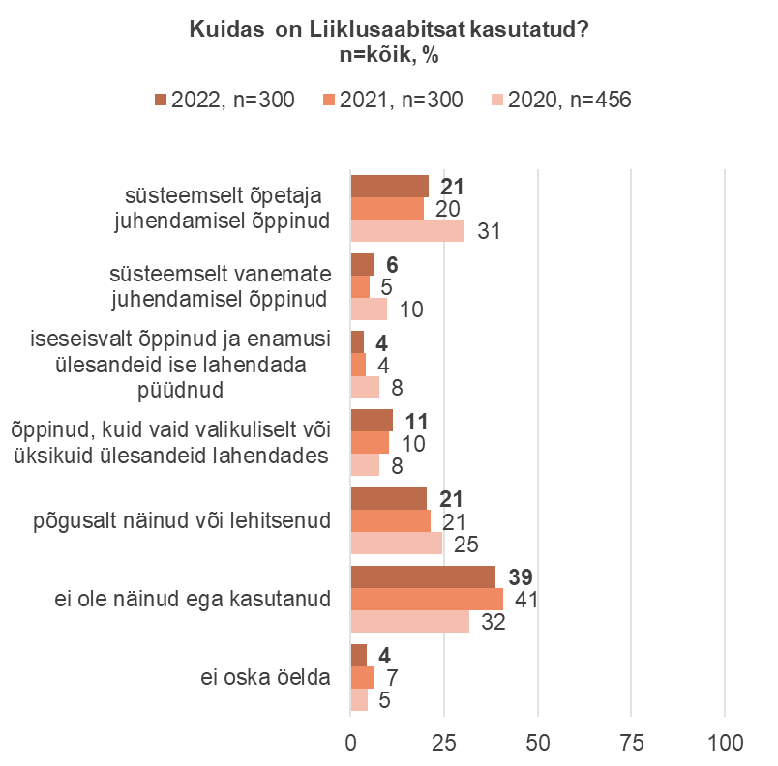
Ohutu liiklemise õpetus
“Peatu, vaata, veendu“ sõnumi märkamine kõnniteel ja Liiklusaabitsa kasutamine

Slide 43
Ohutu liiklemise õpetus
(Slaid 44–45)
10–14-aastaste laste arvates oleks liiklust kõige huvitavam õppida erinevaid liiklusteemalisi mänge mängides (67%, sagedamini just muukeelsete jaoks). Enam kui pooled lapsed tunneks huvi ka muude praktiliste liiklusalaste tegevuste (katsed, vaatlused, konkreetsete olukordade harjutamine, läbimängimine). Pea pooltele lastest meeldiks ka erinevaid situatsioone mängitakse läbi ja kui keegi räägiks reeglitest ja kogemustest (Slaid 44).
Valdavalt on lastele ohutust käitumisest liikluses rääkinud vanemad (ema 92% ja isa 80%), 72%-le ka õpetajad. Muude vastustena toodi välja sugulasi, sh eriti vanavanemaid, ka õdesid/vendi ja politseinikke. Üldse ei ole liikluses ohutult liiklema õpetatud lastest 1% (Slaid 44).
Õpetajapoolset liiklusõpetust on saanud enam eestikeelsed (76%), Lääne-Eesti (87%) ning maapiirkondade (78%) lapsed, emapoolset õpet suuremate linnade (99%) lapsed. Muude taustatunnuste osas olulisi erinevusi ei ilmnenud.
Valdavalt on lastele sõidutee ületamise kohta õpetatud järgnevat (üle 80%-le lastest – Slaid 45):
  tuleb olla tähelepanelik,
  enne sõiduteele astumist veendu, kas lähenev auto on seisma jäänud,
  ohutum on teed ületada ülekäigurajal,
  enne teele astumist tuleb seisma jääda,
  enne sõidutee ületamist tuleb rattalt maha tulla ja ületada tee jalgsi.
Varasemast märksa enam on liikluse kohta õpetatud järgenvat (+ 7-9%):
  kanna helkurit, et autojuht näeks ülekäigurajal pimeda ajal paremini,
  enne sõidutee ületamist tuleb rattalt maha tulla ja ületada see jalgsi,
  talvel võib tee olla libe või liiklejat ei ole takistuse tagant näha,
  autode peatumisteekond on talvel pikem kui suvel,
  jalgrattaga sõites ei tohi teed ületades ohustada jalakäijaid.
10-14-aastastele on sagedamini õpetatud, et autode peatumisteekond on talvel pikem kui suvel (73%), mitte-eestlastele, et ohutum on teed ületada ülekäigurajal (95%). Maalapsed teavad keskmisest sagedamini, et tuleb kanda helkurit, et autojuht näeks ülekäigurajal pimeda ajal paremini (91%).

Slide 44
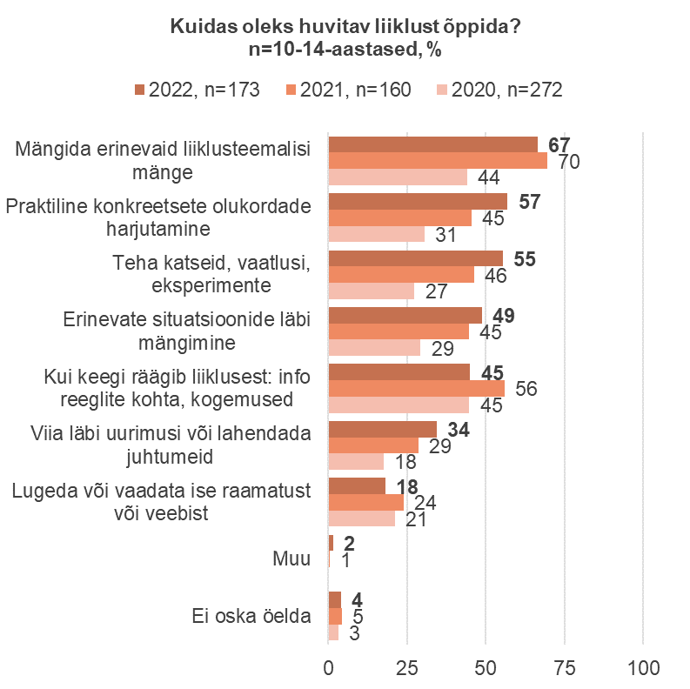
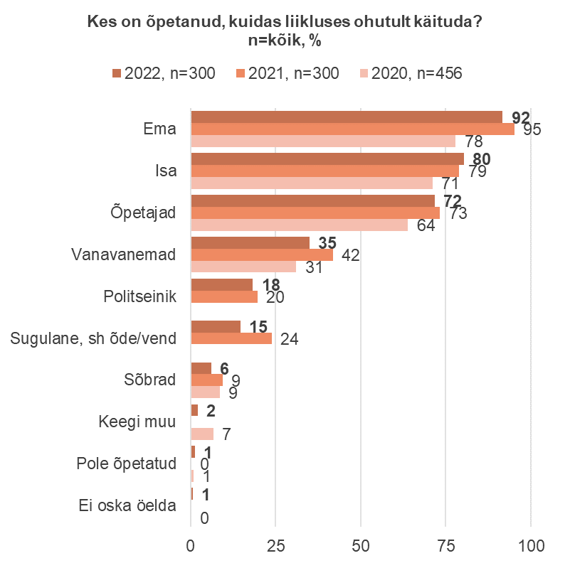
Ohutu liiklemise õpetus
Kuidas oleks huvitav liiklust õppida ja kes on õpetanud, kuidas liikluses ohutult käituda?

Slide 45
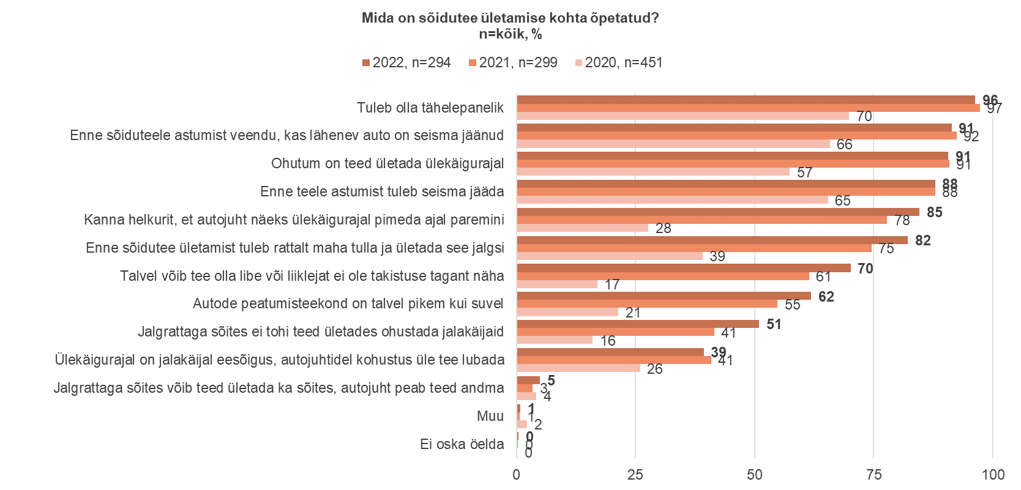
Ohutu liiklemise õpetus
Mida on sõidutee ületamise kohta õpetatud?

Slide 46
Ankeet

Slide 47

Ankeet
Turvavöö, helkur
1. Kui sageli kinnitad autos turvavöö?
  alati
  sageli
  mõnikord
  üldse mitte
  ei sõida autoga
  ei oska öelda
2. Kui sageli kinnitad bussiga sõites turvavöö (kui Su istekoht on turvavööga varustatud)?
  alati
  sageli
  mõnikord
  üldse mitte
  ei sõida bussiga
  ei oska öelda
5. Kui sageli Sa kannad pimeda ajal väljas olles helkurit või muud enda nähtavaks tegemise vahendit, nt lampi?
  alati
  sageli
  mõnikord
  üldse mitte
  ei liigu pimedas
  ei oska öelda

Slide 48
Ankeet
Elektritõukeratas
34. Kas oled viimase 12 kuu jooksul juhtinud elektritõukeratast?
  jah
  Ei
36. Kas oled viimase 12 kuu jooksul ühel elektritõukerattal mitmekesi sõitnud?
  Jah, ühel korral
  Jah, korduvalt
  Ei
  Ei oska öelda
K35 KUI K34=1 (ON SÕITNUD ELEKTRITÕUKERATTAGA)
35. Kui sageli kannad elektritõukerattaga sõites kiivrit?
  alati
  sageli
  mõnikord
  üldse mitte
  ei oska öelda

Slide 49
Ankeet
Jalgratas
8. Kas oled viimase 12 kuu jooksul sõitnud jalgrattaga?
  jah
  Ei
K10-K22 KUI K8=1 (ON SÕITNUD JALGRATTAGA)
10. Kui sageli Sa oled viiamse 12 kuu jooksul jalgrattaga sõitnud?
  peaaegu iga päev
  vähemalt kord nädalas
  vähemalt kord kuus
  harvemini kui kord kuus
  ei oska öelda
Kus Sa peamiselt jalgrattaga sõidad?
VÕIB MITU VASTUST!
  hoovis või õuealal
  kodutänaval
  teistel tänavatel
  kergliiklus- ehk kõnni- või jalgrattateel
  maantee servas
  ei oska öelda
12. Kui sageli Sa kannad jalgrattaga sõites … ?
Reeglina/Sageli/Mõnikord/Üldse mitte/Ei oska öelda
  Ohutus- ehk helkurvesti
  Muid ereda värvusega riideid
  kiivrit
13. Kas Sinu jalgrattal on olemas ... ?
VÕIB MITU VASTUST!
  ees valge helkur
  taga punane helkur
  helkurid ratta külgedel (kodarahelkurid)
  signaalkell
  pole ühtegi nimetatut
  ei oska öelda

Slide 50
Ankeet
Jalgratas
14. Millised Sinu jalgratta pidurid töötavad korralikult?
  nii esi- kui tagapidur
  ainult esipidur
  ainult tagapidur
  kumbki pidur ei tööta
  ei oska öelda
15. Kui sageli Sa sõidad jalgrattaga pimeda ajal, kas …?
  sageli
  mõnikord
  üldse mitte
  ei liigu pimedas
  ei oska öelda
K16 KUI K15=1-2
16. Kui sageli pimeda ajal jalgrattaga sõites … ? Reeglina/Sageli/Mõnikord/Üldse mitte/Ei oska öelda
  Põleb rattal ees valge tuli
  Põleb rattal taga punane tuli
  Kannad ohutus- ehk helkurvesti
K17-K22 KUI K8=1 ja T5=10-14-AASTASED
(JALGRATTAGA SÕITVAD 10-14-AASTASED)
17. Milliste kõrvaliste tegevustega Sa oled jalgratturina liigeldes tegelenud viimase 12 kuu jooksul?
  kasutanud telefoni või nutiseadmeid (lugemiseks, kirjutamiseks, helistamiseks, mängimiseks, sotsiaalmeedias osalemiseks, videote vaatamiseks)
  kuulanud kõrvaklappidest muusikat
  rääkinud kaaslasega juttu
  söönud või joonud
  muu tegevus
  ei ole kõrvaliste tegevustega tegelenud
  ei oska öelda

Slide 51
Ankeet
Jalgratas
KUI K17=1-6
18. Millistesse ohtlikesse olukordadesse Sa oled kõrvaliste tegevuste tõttu jalgratturina liigeldes viimase 12 kuu jooksul sattunud?
VÕIB MITU VASTUST!
  kukkusin
  sõitsin kellelegi/millelegi otsa
  kaldusin sõidurajalt kõrvale
  sõitsin autole ette
  ei märganud foorituld või liiklusmärki
  muu olukord
  ei ole ohtu sattunud
  ei oska öelda
19. Kas jalgratturil on eesõigus sõiduteel sõitvate juhtide ees, kui ta soovib ületada sõiduteed ülekäigurajal sõites?
VASTUSEID MITTE ETTE LUGEDA!
  Jah
  Jah, kui ta sõidab ülekäigurajal, millele sõiduteel sõitev juht pöörab
  Ei
  Ei oska öelda
20. Kas jalgratturil on raudtee ülekäigukohal (lõikumisel kergliiklusteega, kus autoliiklust ei toimu), kohustus rattalt maha tulla?
  Jah
  Ei
  Ei oska öelda
21. Kas Sa oled läbinud jalgratturi koolituse?
  jah
  ei
  hetkel õpin
  ei oska öelda
22. Kas Sul on jalgratturi juhiluba?
  jah
  ei
  ei oska öelda

Slide 52
Ankeet
Kõrvalised tegevused jalakäijana
K31-K32 KÜSIDA 10-14-AASTASTELT
31. Milliste kõrvaliste tegevustega oled viimase 12 kuu jooksul jalakäijana liigeldes tegelenud?
  kasutanud telefoni või nutiseadmeid (lugemiseks, kirjutamiseks, helistamiseks, mängimiseks, sotsiaalmeedias olemiseks, videote vaatamiseks)
  kuulanud kõrvaklappidest muusikat
  rääkinud kaaslasega juttu
  söönud, joonud
  muu tegevus
  ei ole kõrvaliste tegevustega tegelenud
  ei oska öelda
KUI K31=1-5
32. Millistesse ohtlikesse olukordadesse oled Sa oled viimase 12 kuu jooksul sattunud kõrvaliste tegevustega tegelemise tõttu jalakäijana liigeldes?
VÕIB MITU VASTUST!
  sõidutee ületamisel ei märganud lähenevat sõidukit
  ei märganud foorituld
  ei märganud pööravat sõidukit
  kukkusin
  kõndisin kellegi / millegi otsa
  muu olukord
  ei ole ohtu sattunud
  ei oska öelda

Slide 53
Ankeet
Reguleerimata ülekäigurada
K27-K30 KÜSIDA 10-14-AASTASTELT
27. Mis põhjustel satuvad lapsed Sinu arvates reguleerimata ülekäigurajal (valgusfoorita sebral) liiklusõnnetusse?
VÕIB MITU VASTUST!
  kiirustamine
  ei veendu enne tee ületamist selle ohutuses
  kasutavad teed ületades nutiseadmeid või kõrvaklappe
  ei märka kaaslasega rääkides lähenevaid sõidukeid
  vähene kogemus liiklemisel
  muu põhjus (mis?) _________
  ei oska öelda
28. Millistesse ohtlikesse olukordadesse oled reguleerimata ülekäigurajal (valgusfoorita sebral) teed ületades viimase 12 kuu jooksul sattunud?
VÕIB MITU VASTUST!
  sõidukijuht on pidanud äkiliselt pidurdama
  esimese raja sõiduk on tee andmiseks peatunud, kuid teise raja oma mitte
  sõidukijuht on kiirust vähendamata mööda põiganud
  sõidukijuht ei märganud mind, kuna tegeles kõrvaliste tegevustega (näiteks rääkis telefoniga)
  muu ohtlik olukord, mis? ____
  ei ole ohtu sattunud
  ei oska öelda
29. Kui sageli Sa näed oma klassi- ja koolikaaslasi vales kohas (väljaspool sõidutee ületamiseks ette nähtud kohta) teed ületamas?
  peaaegu iga päev
  vähemalt kord nädalas
  vähemalt kord kuus
  harvemini kui kord kuus
  pole märganud
  ei oska öelda
30. Kui sageli Sa näed täiskasvanuid vales kohas (väljaspool sõidutee ületamiseks ette nähtud kohta) teed ületamas?
  peaaegu iga päev
  vähemalt kord nädalas
  vähemalt kord kuus
  harvemini kui kord kuus
  pole märganud
  ei oska öelda

Slide 54
Ankeet
Ohutu liiklemise õpetus
KÜSIDA KÕIGILT
25. Kas Sa oled reguleerimata ülekäiguradade juures kõnniteedel märganud sõnumit PEATU, VAATA, VEENDU! (NÄIDATAKSE: FOTO)
  jah
  ei
  ei oska öelda
26. Kas ja kuidas Sa oled järgmist õppematerjali kasutanud?
(NÄIDATAKSE LIIKLUSAABITSAT) VÕIB MITU VASTUST!
  olen seda vaid põgusalt näinud või lehitsenud
  olen selle järgi süsteemselt (kõiki ülesandeid lahendades) õpetaja juhendamisel õppinud
  olen selle järgi süsteemselt (kõiki ülesandeid lahendades) vanemate juhendamisel õppinud
  olen selle järgi iseseisvalt õppinud ja enamusi ülesandeid ise lahendada püüdnud
  olen selle järgi küll õppinud, kuid vaid valikuliselt või üksikuid ülesandeid lahendades
  ei ole seda näinud ega kasutanud
  ei oska öelda
23. Kes on sulle õpetanud, kuidas liikluses ohutult käituda?
VÕIB MITU VASTUST!
  ema
  isa
  vanaisa või vanaema
  õpetaja
  sõbrad
  sugulane, sh õde/vend
  politseinik
  keegi muu (kes?) ___________
  keegi pole õpetanud
  ei oska öelda

Slide 55
Ankeet
Ohutu liiklemise õpetus
K24 KUI K23=1-6
24. Mida on Sulle sõidutee ületamise kohta õpetatud?
VÕIB MITU VASTUST!
  tuleb olla tähelepanelik
  enne teele astumist tuleb seisma jääda
  enne sõiduteele astumist tuleb veenduda, kas lähenev auto on seisma jäänud
  ohutum on teed ületada ülekäigurajal
  ülekäigurajal on jalakäijal alati eesõigus ning autojuhtidel on kohustus lähenev jalakäija üle tee lubada
  autojuht näeb mind ülekäiguraja juures pimeda ajal palju paremini, kui kannan helkurit
  autode peatumisteekond on talvel pikem kui suvel
  talvel võib tee olla libe või mind ei ole takistuse (nt lumevall) tagant näha
  jalgrattaga sõites tulen enne sõidutee ületamist rattalt maha ja ületan tee jalgsi
  jalgrattaga sõites võin julgelt tee ületada ka sõites – autojuht peab mulle teed andma
  jalgrattaga sõites teed ületades ei tohi ohustada jalakäijaid
  muu variant, mis? ___________
  ei oska öelda
KÜSIDA 10-14-AASTASTELT
33. Mismoodi on Sinu arvates liiklust huvitav õppida?
VÕIB MITU VASTUST!
  kui keegi räägib liiklusest: info reeglite kohta ja enda kogemused
  lugeda või vaadata ise raamatust või veebist (tekst, video)
  mängida erinevaid liiklusteemalisi mänge
  teha katseid, vaatlusi, eksperimente
  viia läbi uurimusi või lahendada juhtumeid
  praktiline konkreetsete olukordade harjutamine (nt osavus rattavalitsemisel; õige-vale käitumine jms)
  erinevate situatsioonide läbi mängimine (grupitöö, rollimäng jms)
  muu
  ei oska öelda

